Slide 1
RFPD チューニング・TF測定 手順書
Kohei Yamamoto(山本晃平)

Slide 2
手順書作成の動機
・チューニングをしなければならない（QPDも含め）RFPDが大量にある
・全て同じ基準でシステマティックにチューニングしたいので, ここにMoku:Labを用いたチューニングの手順をまとめることにして, 今後はこのドキュメントに沿ってチューニングを行うようにする.
*これを見れば誰がやっても同じ測定ができることを目標とした
・JGWdocで対応するS番号を検索すれば, それらのチューニング後の伝達関数がすぐ見れるようになるのが目標

Slide 3
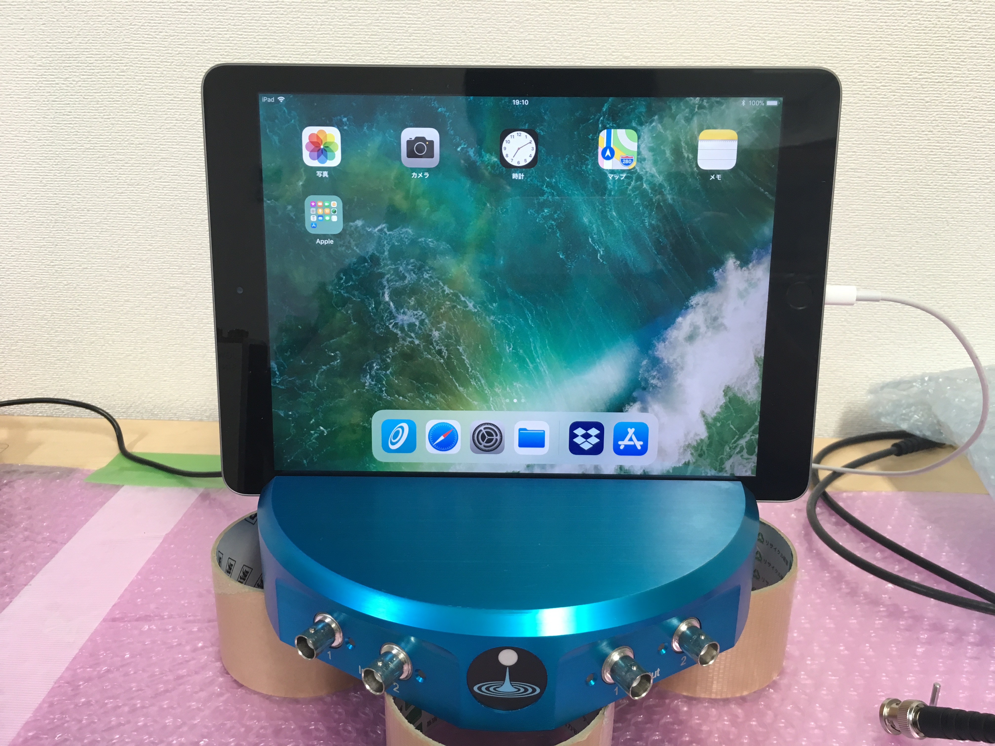
チューニングに用いる機器
機器 | 個数 | 補足
Moku:Lab | 1
RFPD | 1
インターフェースボード | 1
電源 | 1
BNCケーブル | 2 | 50cm
D-sub 9pin | 1
D-sub 9pin Gender Changer | 1 | Interface-RFPD接続用
SMA-BNC変換 | 2 | RFPD-Moku:Lab接続用
BNC I型コネクタ | 1 | 測定0用
ワニ口クリップケーブル | 3 | アース用
SMAトルクレンチ | 1 | “カチッ”とするまで回すため
3/32インチのレンチ | 1 | RFPD開ける用. インチ
6dBアテネータ | 1 | Moku:LabのOut端子用 SWR=1にするため.
Moku:Lab

Slide 4
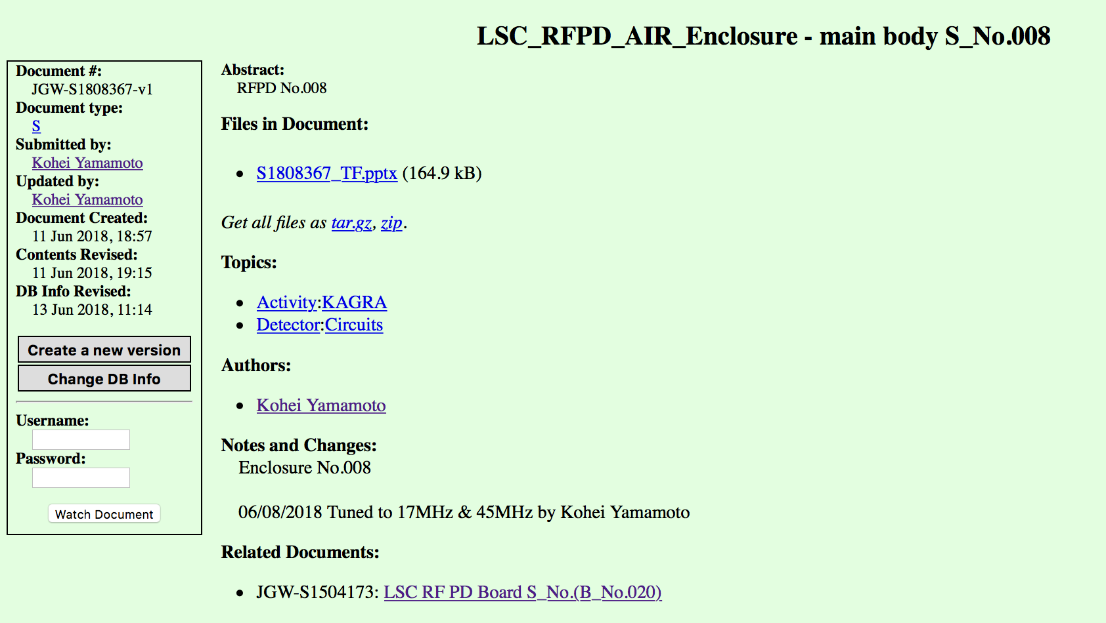
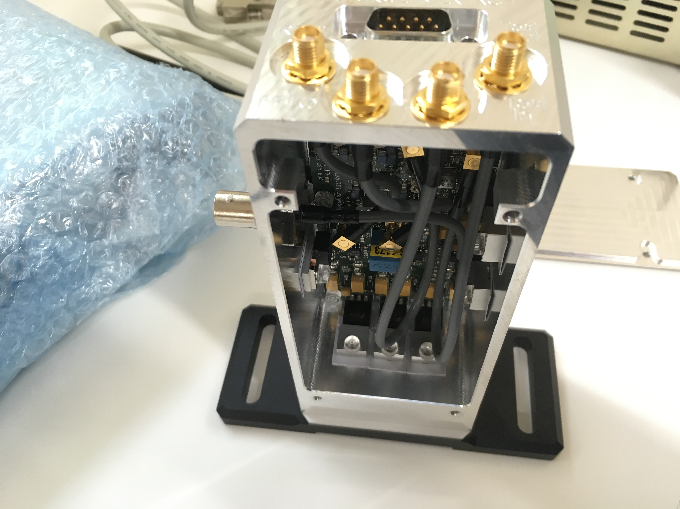
S番号の取得
まずはRFPDのS番号をJGWdocで取得する. 以下のようなタイトルで統一する(008は側面のシリアルナンバー).
*チューニングしようとしているRFPDに既にS番号が割り当てられている可能性があるので, その場合は, 以後そのS番号を用いる
S番号
なおこの時, 中に入っている基盤のドキュメントをRelated Documentに挙げておく.

Slide 5
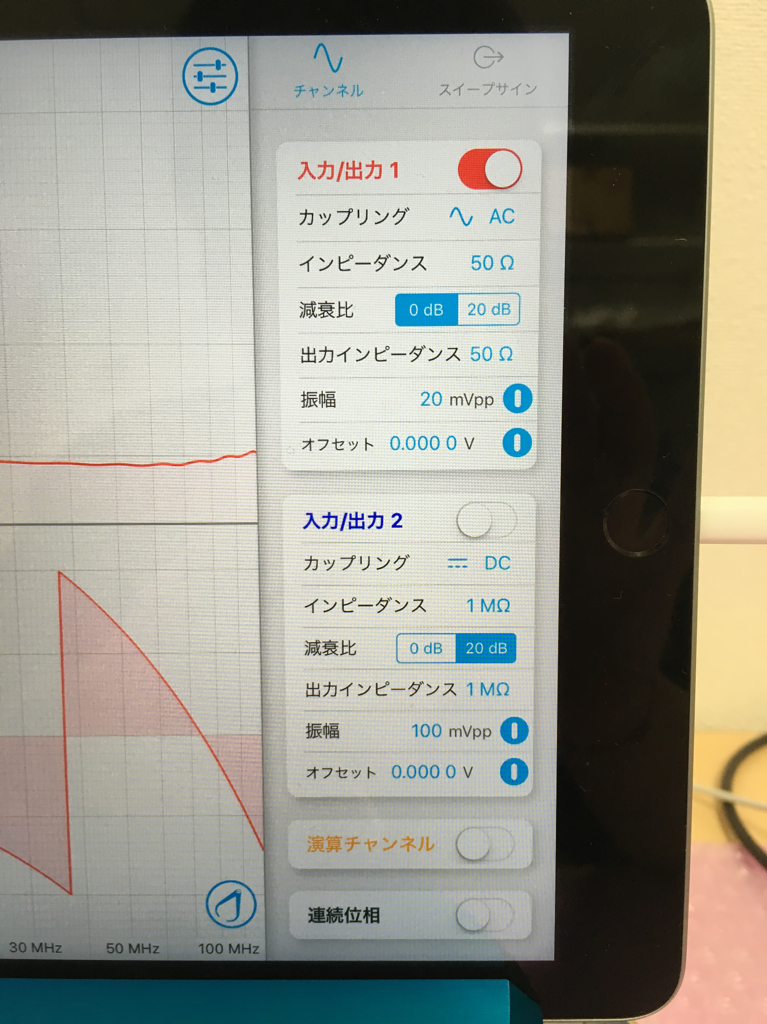
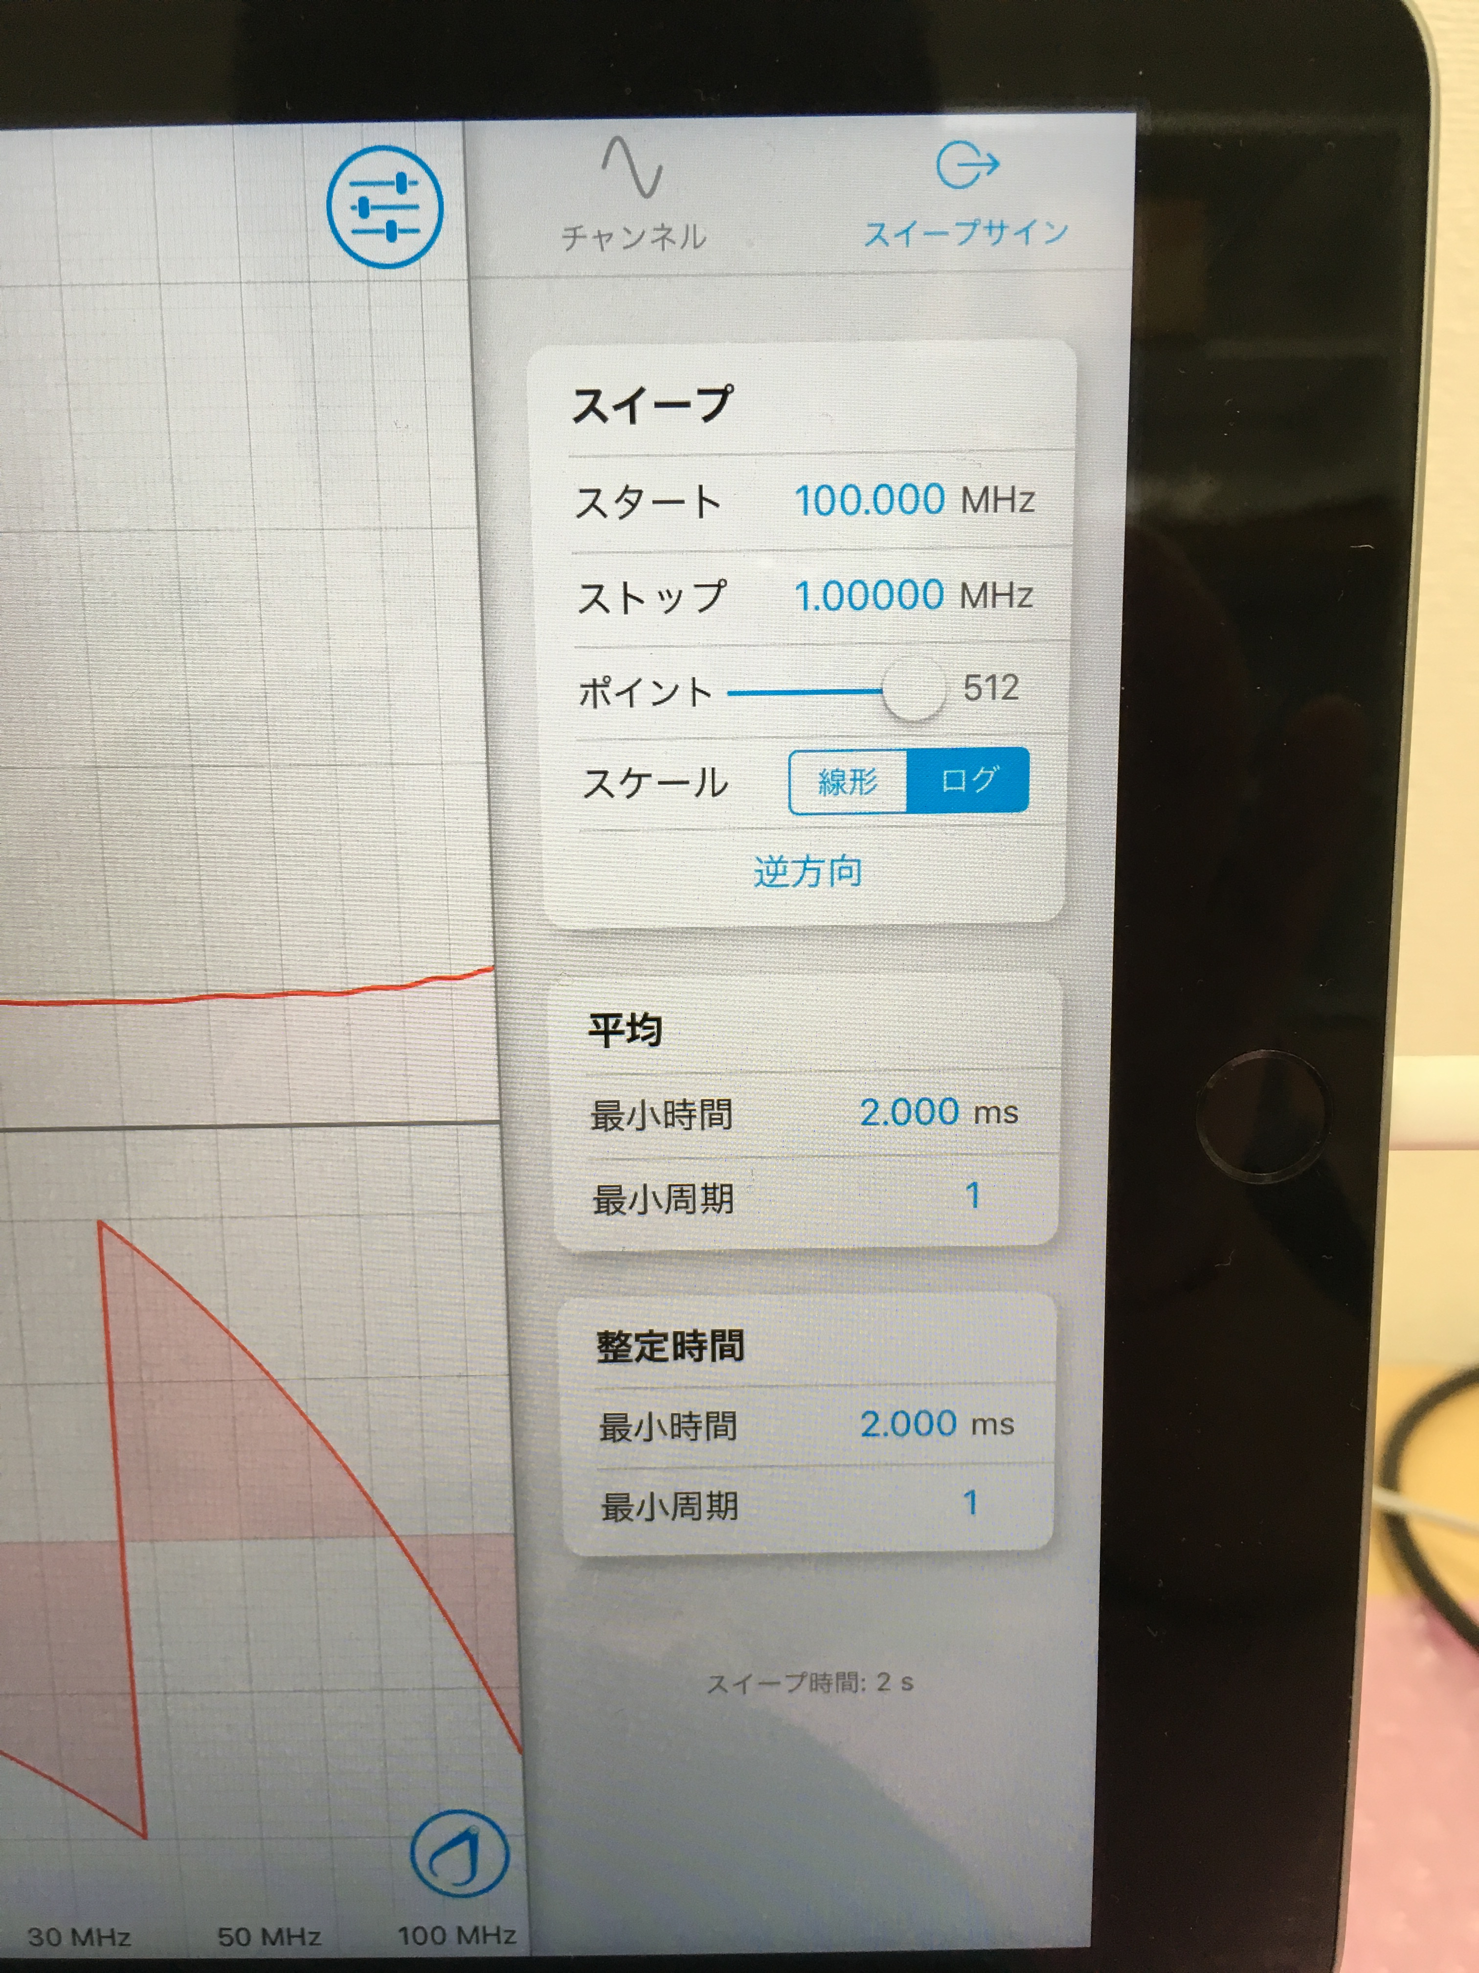
測定の際のMoku:Labの条件(入力/出力2は無関係)
この設定は基本的に全ての測定で同一にしなければならない
振幅については20mVpp(アテネータ入れない場合は10mVpp)にすると良い.
また環境雑音が大きく振幅を上げなければいけない場合でも, 200mVpp以上にすると高調波が出てくることをスペアナで確認した.

Slide 6
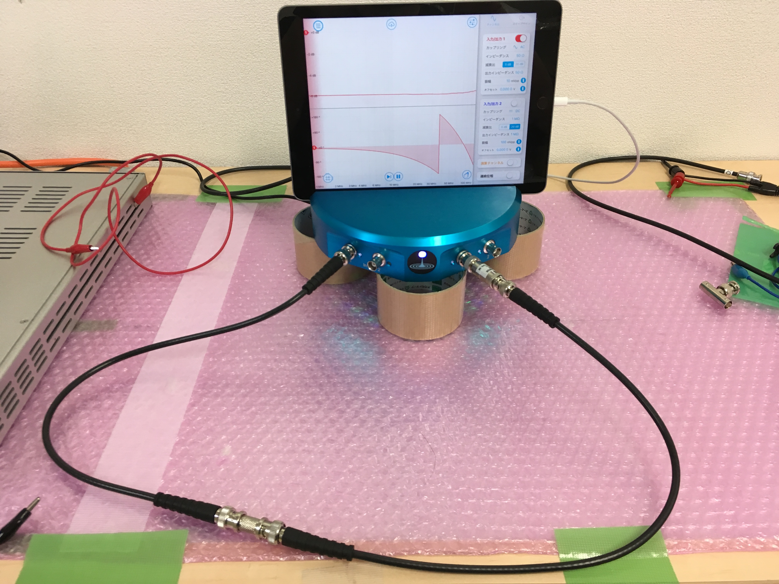
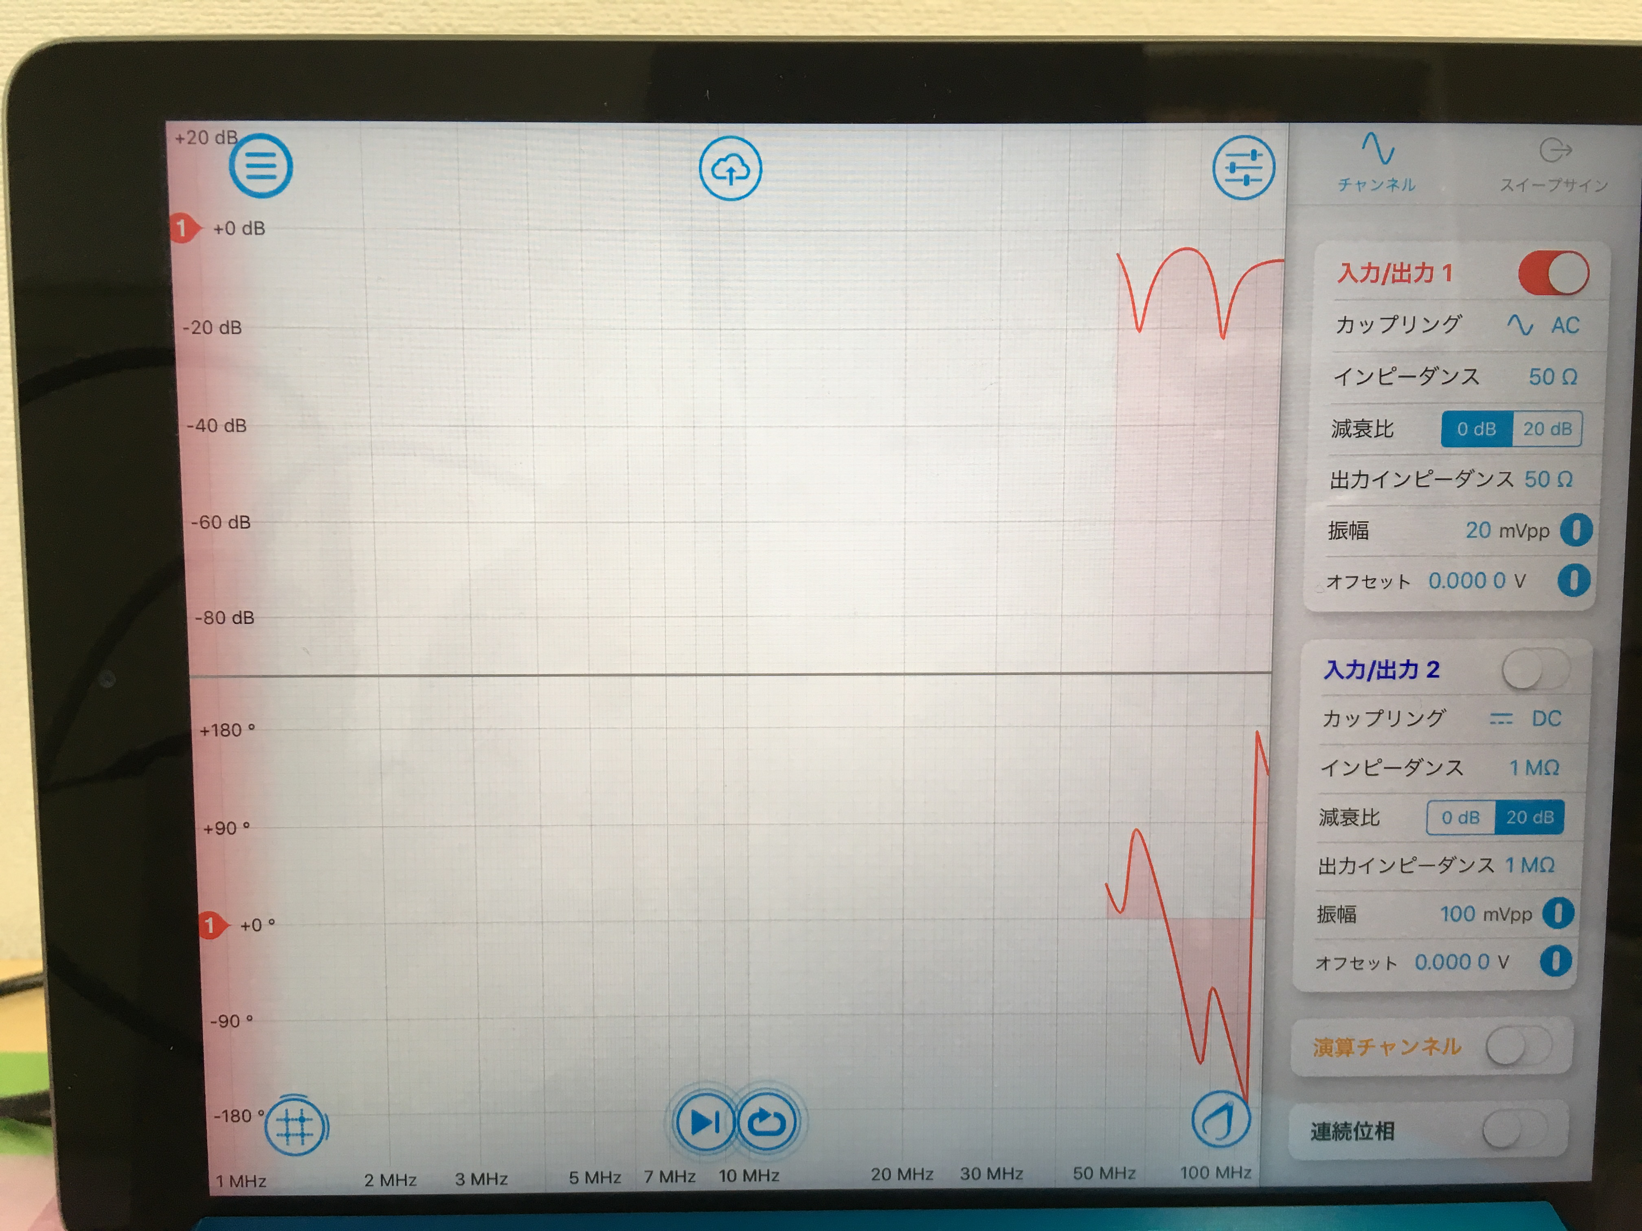
測定0 : Moku:LabのTF測定
RFPD-Moku:Labを繋ぐ二本のケーブルをIコネクタで繋いで, 位相遅れを測る.
設定を前ページに合わせた上で…
6dBアテネータ
I型コネクタ
一回計測
連続して計測

Slide 7
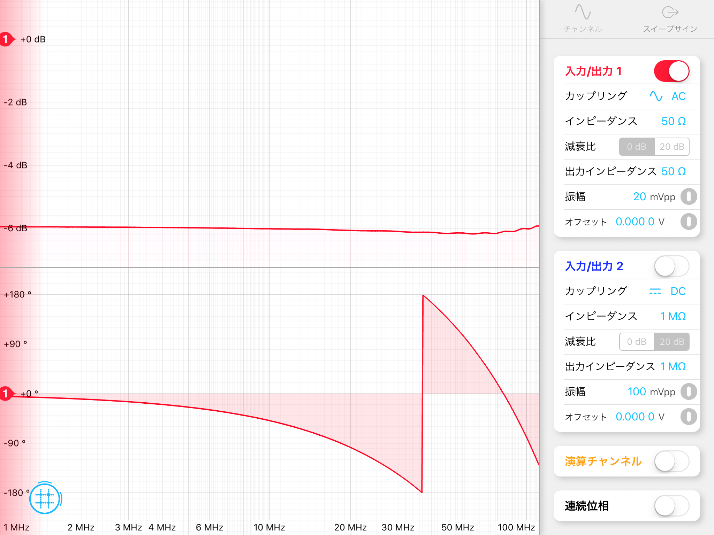
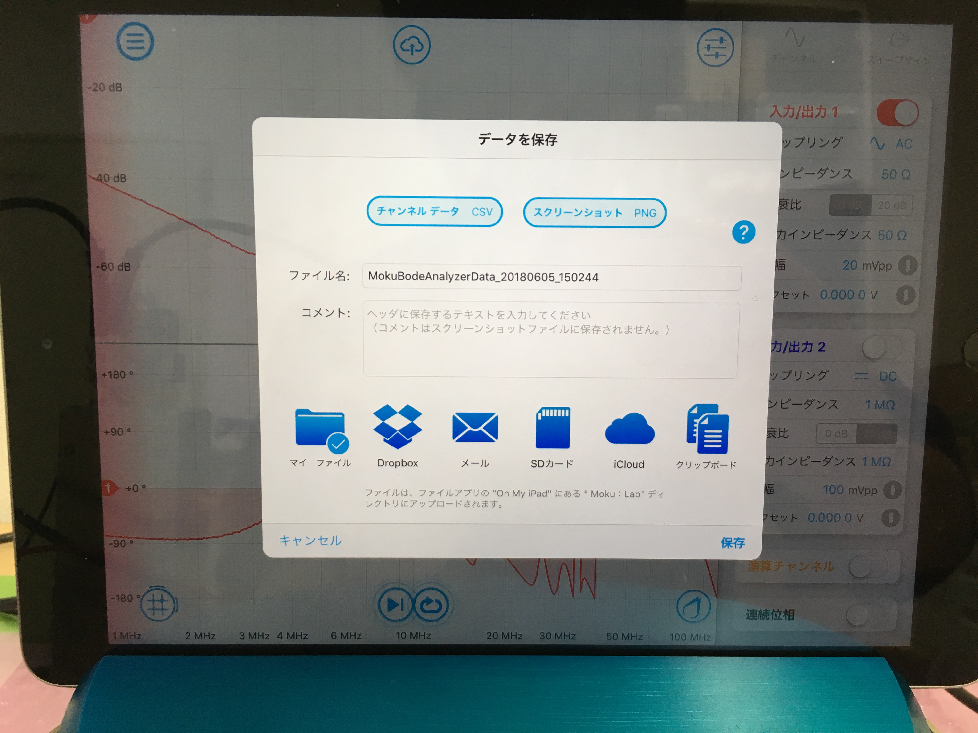
測定0 : Moku:LabのTF測定
結果は例えばこのようになる.
この位相遅れを, 以後の測定からは引いてやるとRFPDの性能評価に良いかもしれない.
計測後, 下の画面の「マイファイル」より, iPadのローカルに保存する.
(保存の注意点が次ページ)

Slide 8
測定結果保存の注意点
・「チャンネルデータ」だけでなく, 「スクリーンショット」も保存する
*すると以下のファイル名に「_Channels」と「_Screenshot」とついたものがそれぞれ保存される
・「マイファイル」に保存すると, Moku/Labというディレクトリに保存される. そこに「RFPD_TF」というディレクトリがあるので, そこにRFPDの側面に書いてある取得したS番号のディレクトリを作成し, 計測結果は全てその中に入れる.
/MokuLab/RFPD_TF/S番号/
・ファイル名は以下のように統一することにする(以下に記述する測定の分もここに書く)
測定0 : 「sokutei0」
測定1 RF HI : 「sokutei1_HI」
測定1 RF LO : 「sokutei1_LO」

Slide 9
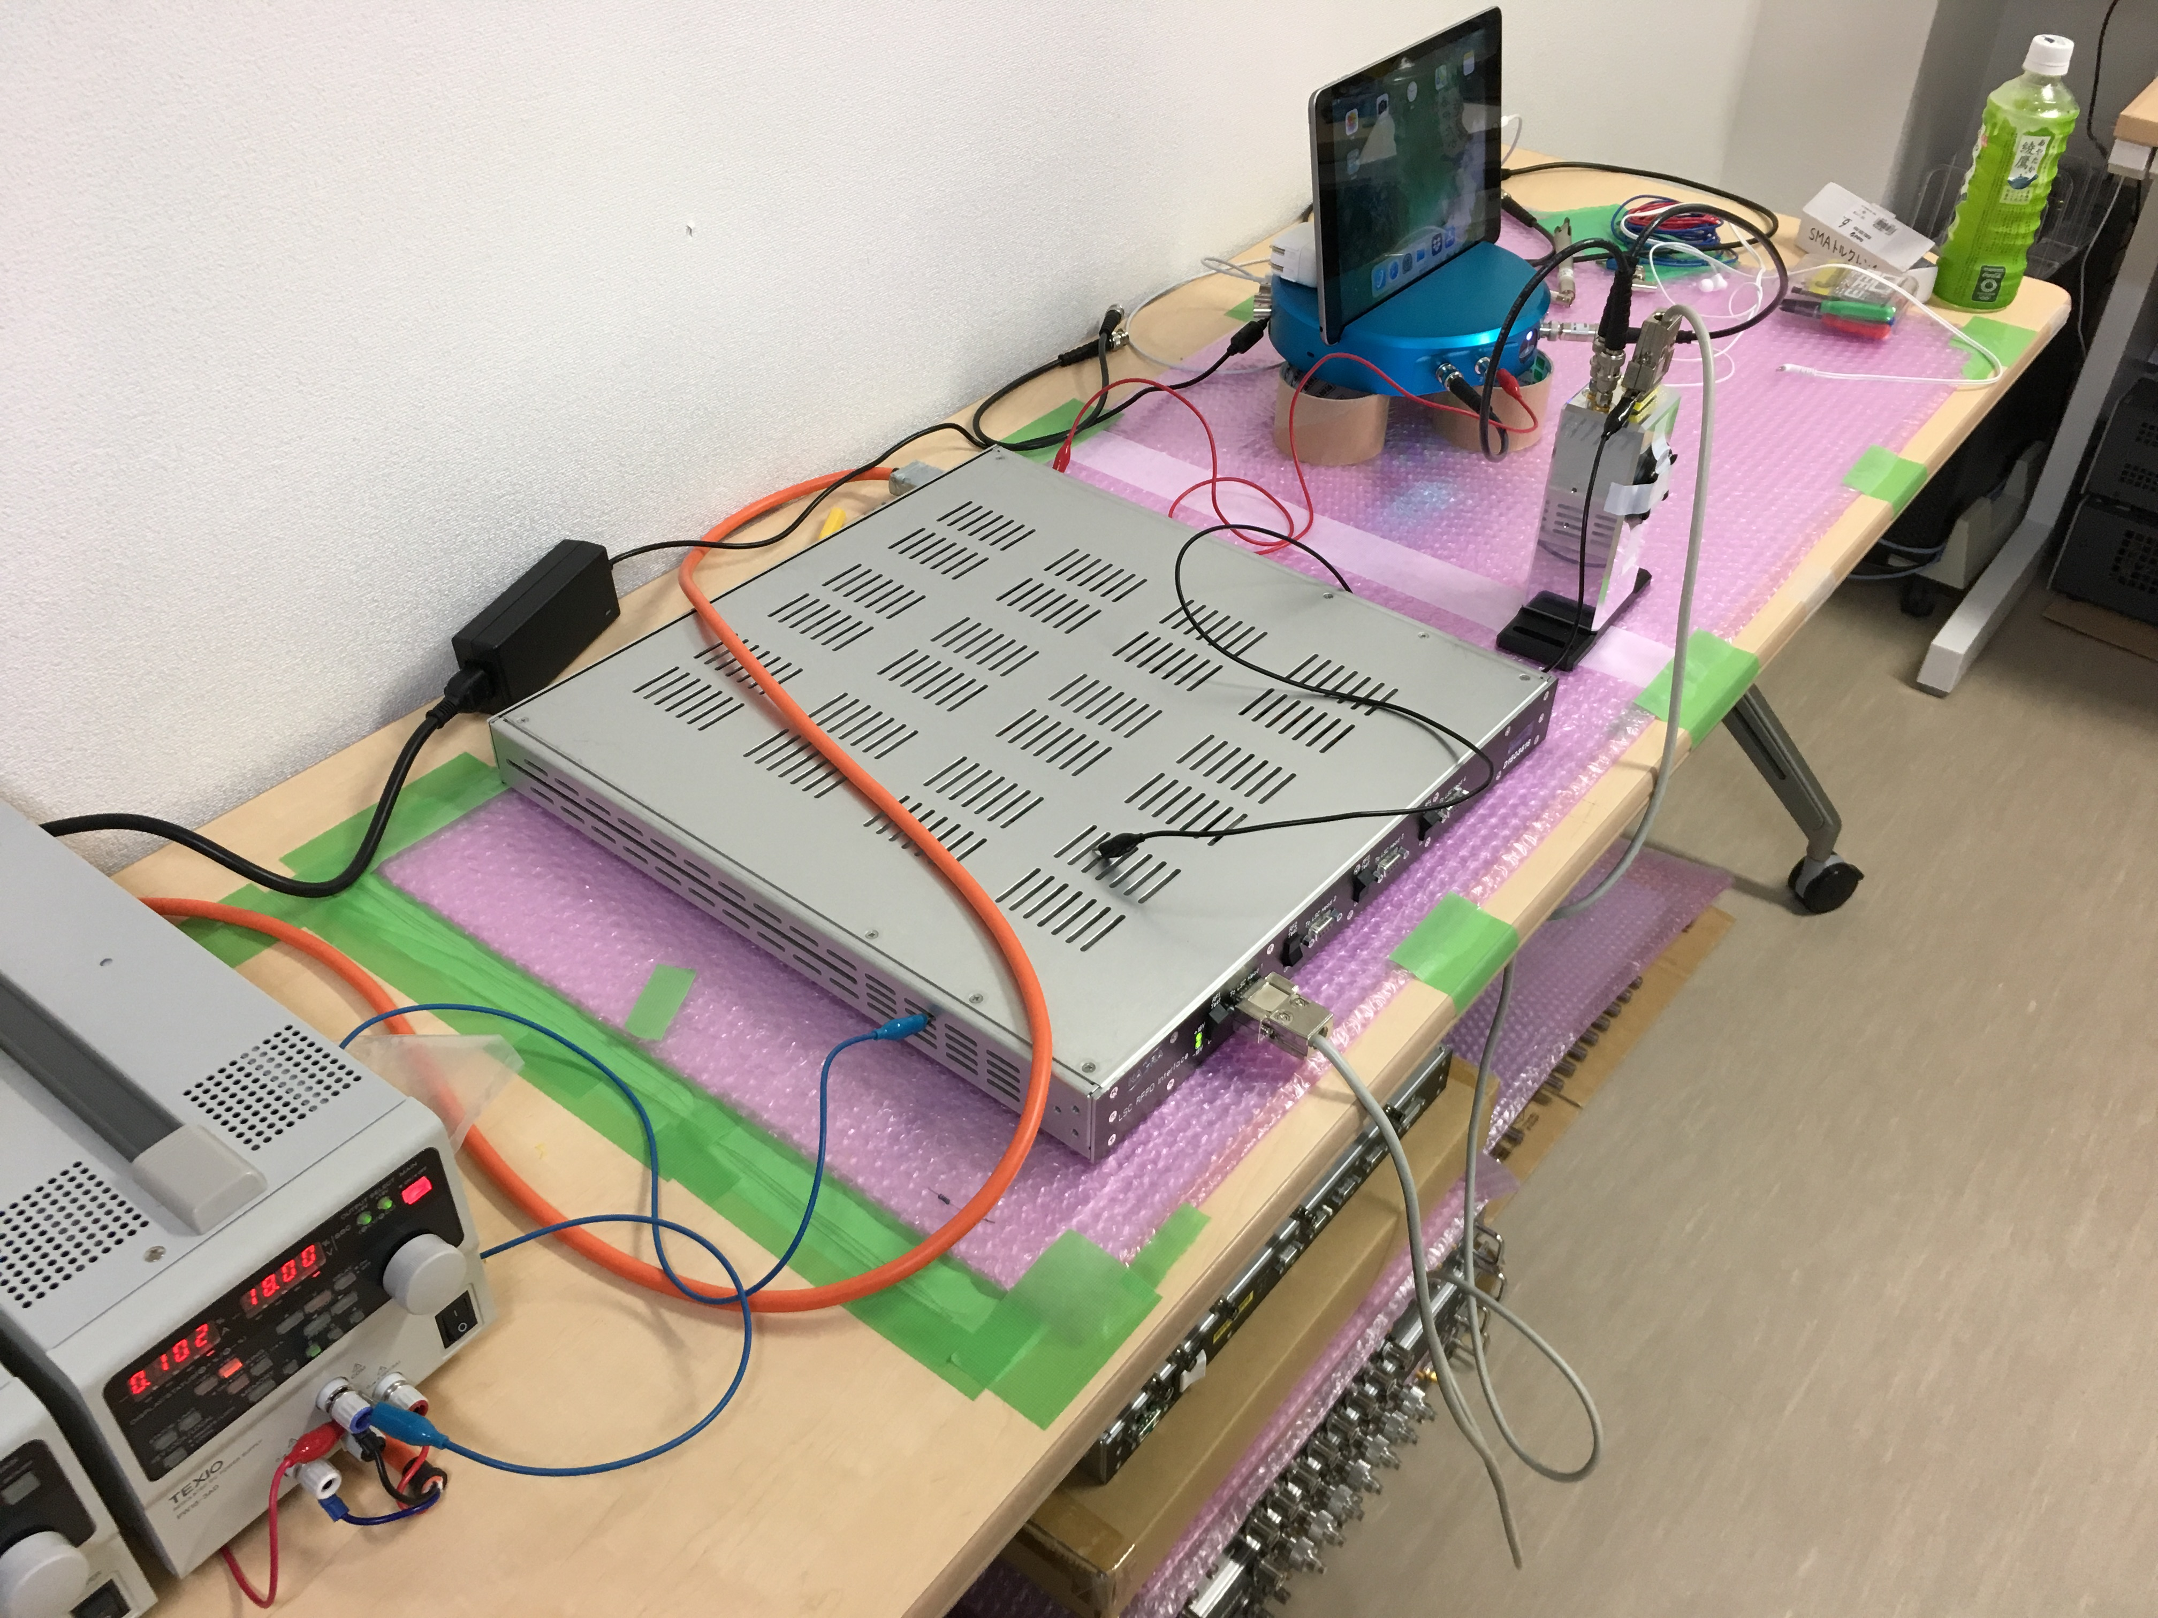
測定1 : Test In - RF出力ポートのTF測定・チューニング
注意点 : グラウンドは電源に合わせておく.
InterfaceボードとMoku:Lab
左の写真のように
・電源とInterfaceボード
・InterfaceボードとMoku:Lab
・InterfaceボードとRFPD
をワニ口クリップケーブルで繋げば良い
InterfaceボードとRFPD
電源Interfaceボード

Slide 10
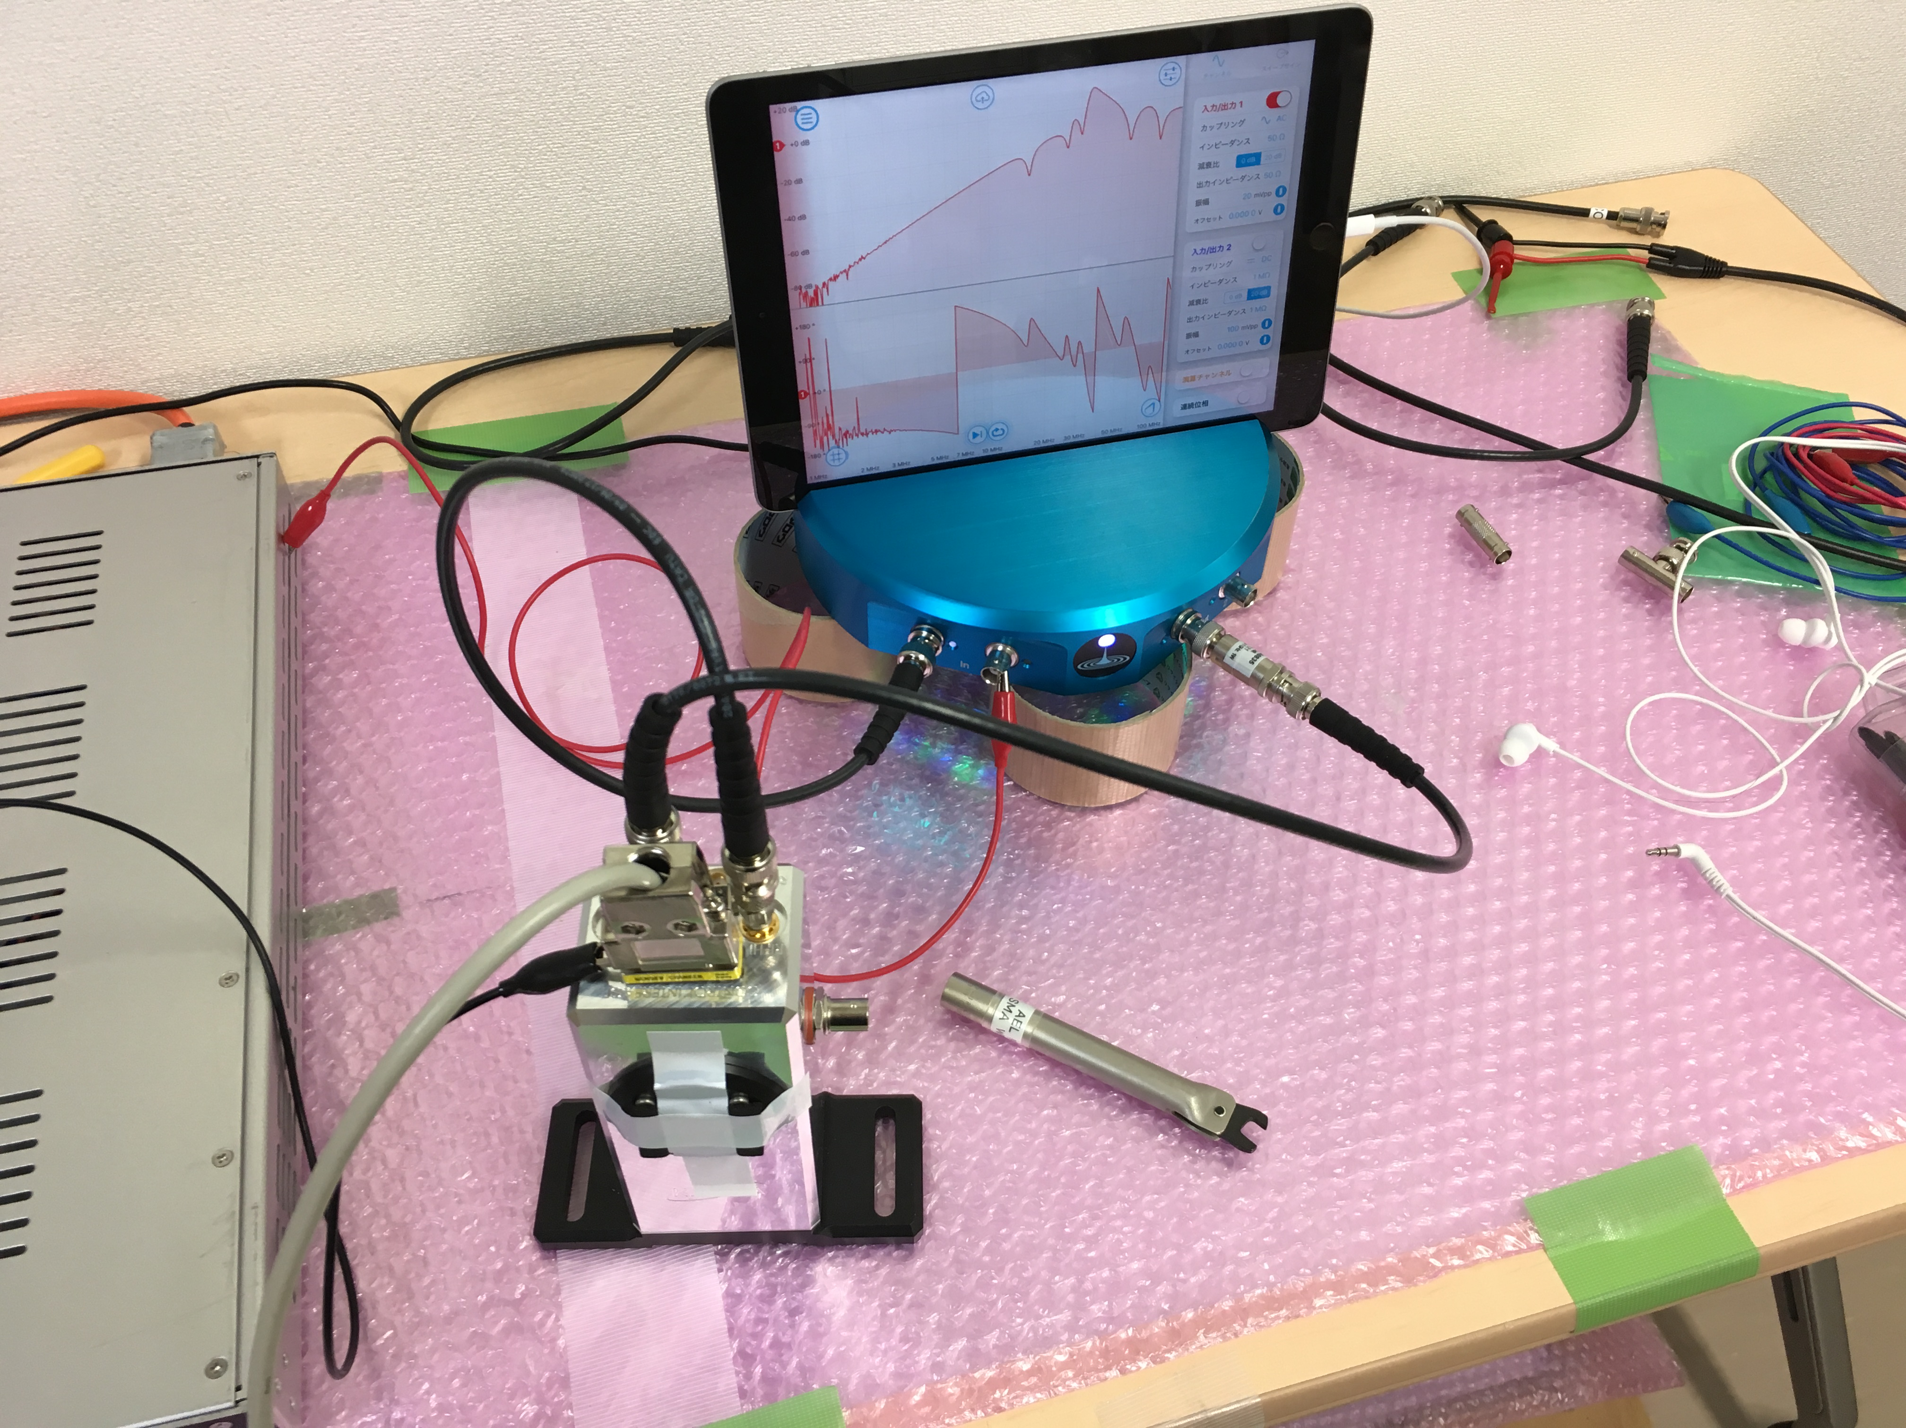
測定1 : Test In - RF出力ポートのTF測定・チューニング
RFPDは「RF HI」が45MHz付近, 「RF LO」が17MHz付近に調整されており, 可変コンデンサで共振周波数を調整することが出来るようになっている.
ここではとりあえず, RF HIを合わせるため,
Test In(RFPD) – Out1(Moku:Lab)
RF HI(RFPD) – In 1(Moku:Lab)
のように配線する(要SMA-BNC変換).
*interfaceボードと繋ぐD-sub9pinは, Gender Changerを一つ噛ませてRFPDに繋ぐ
**接続の際にはSMAトルクレンチで”カチッ”とするまで

Slide 11
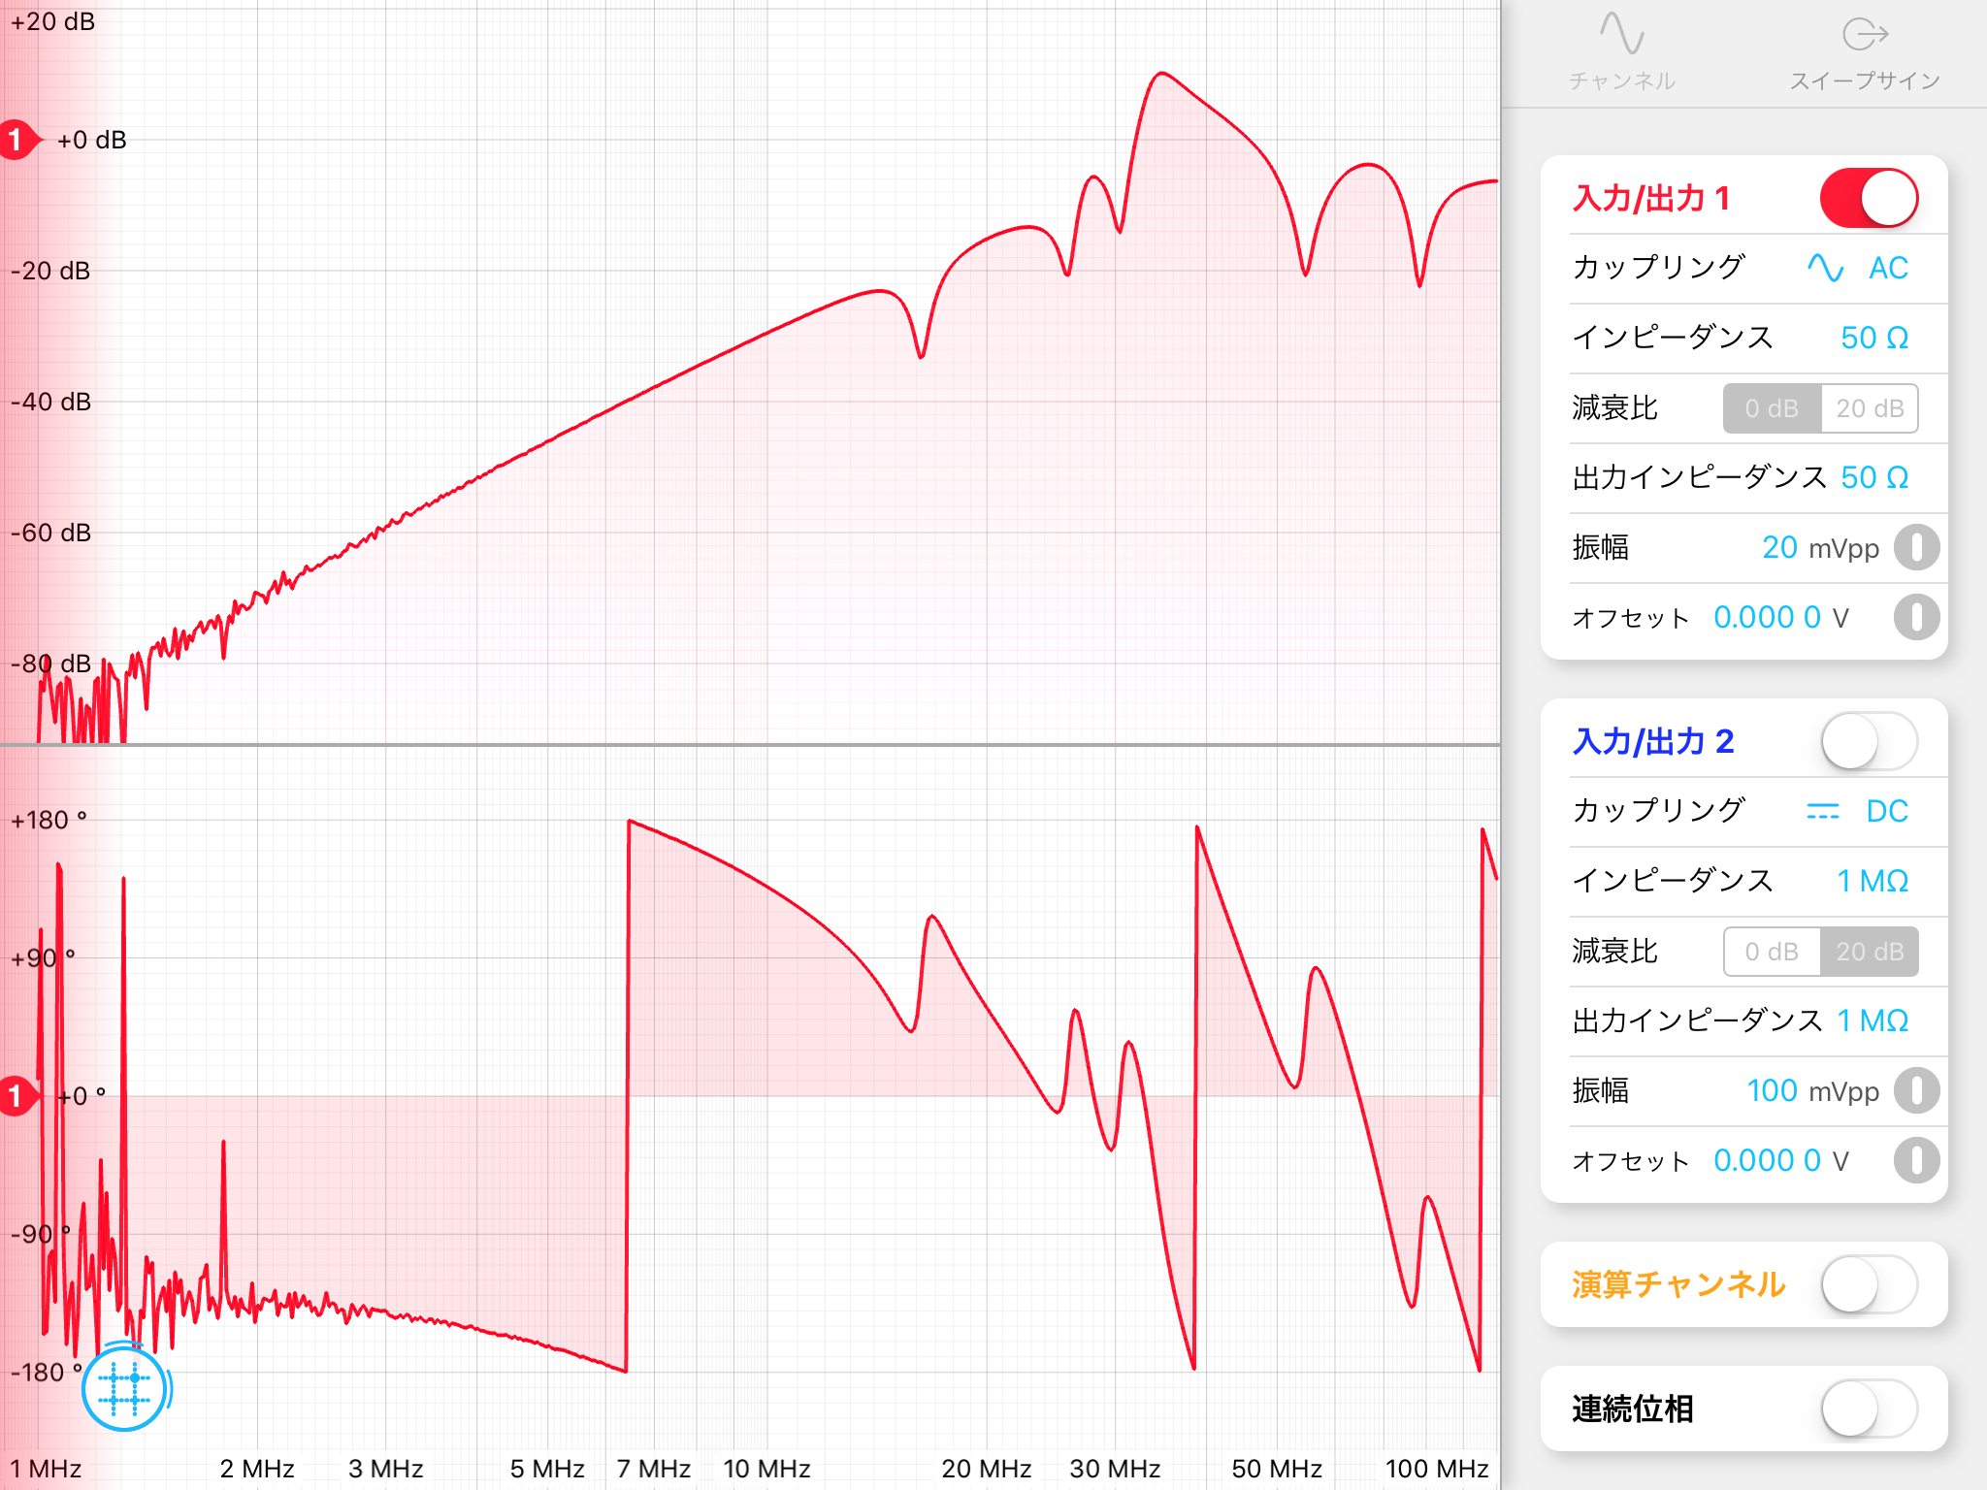
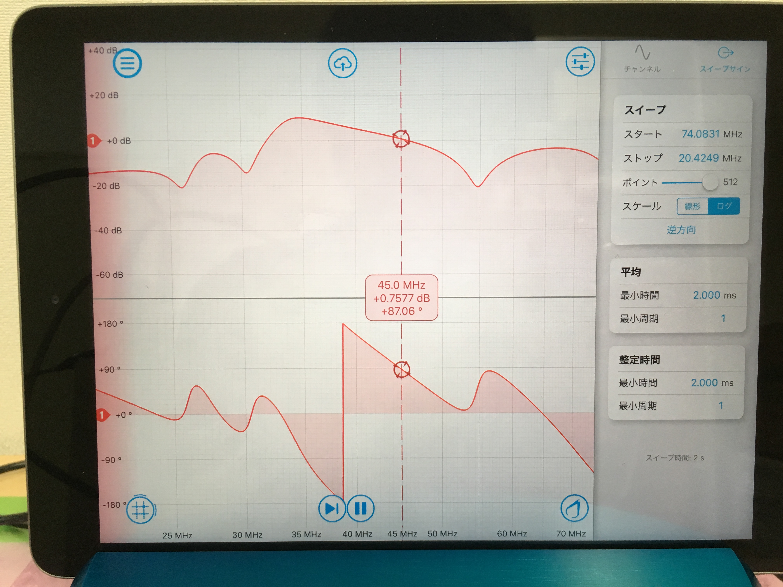
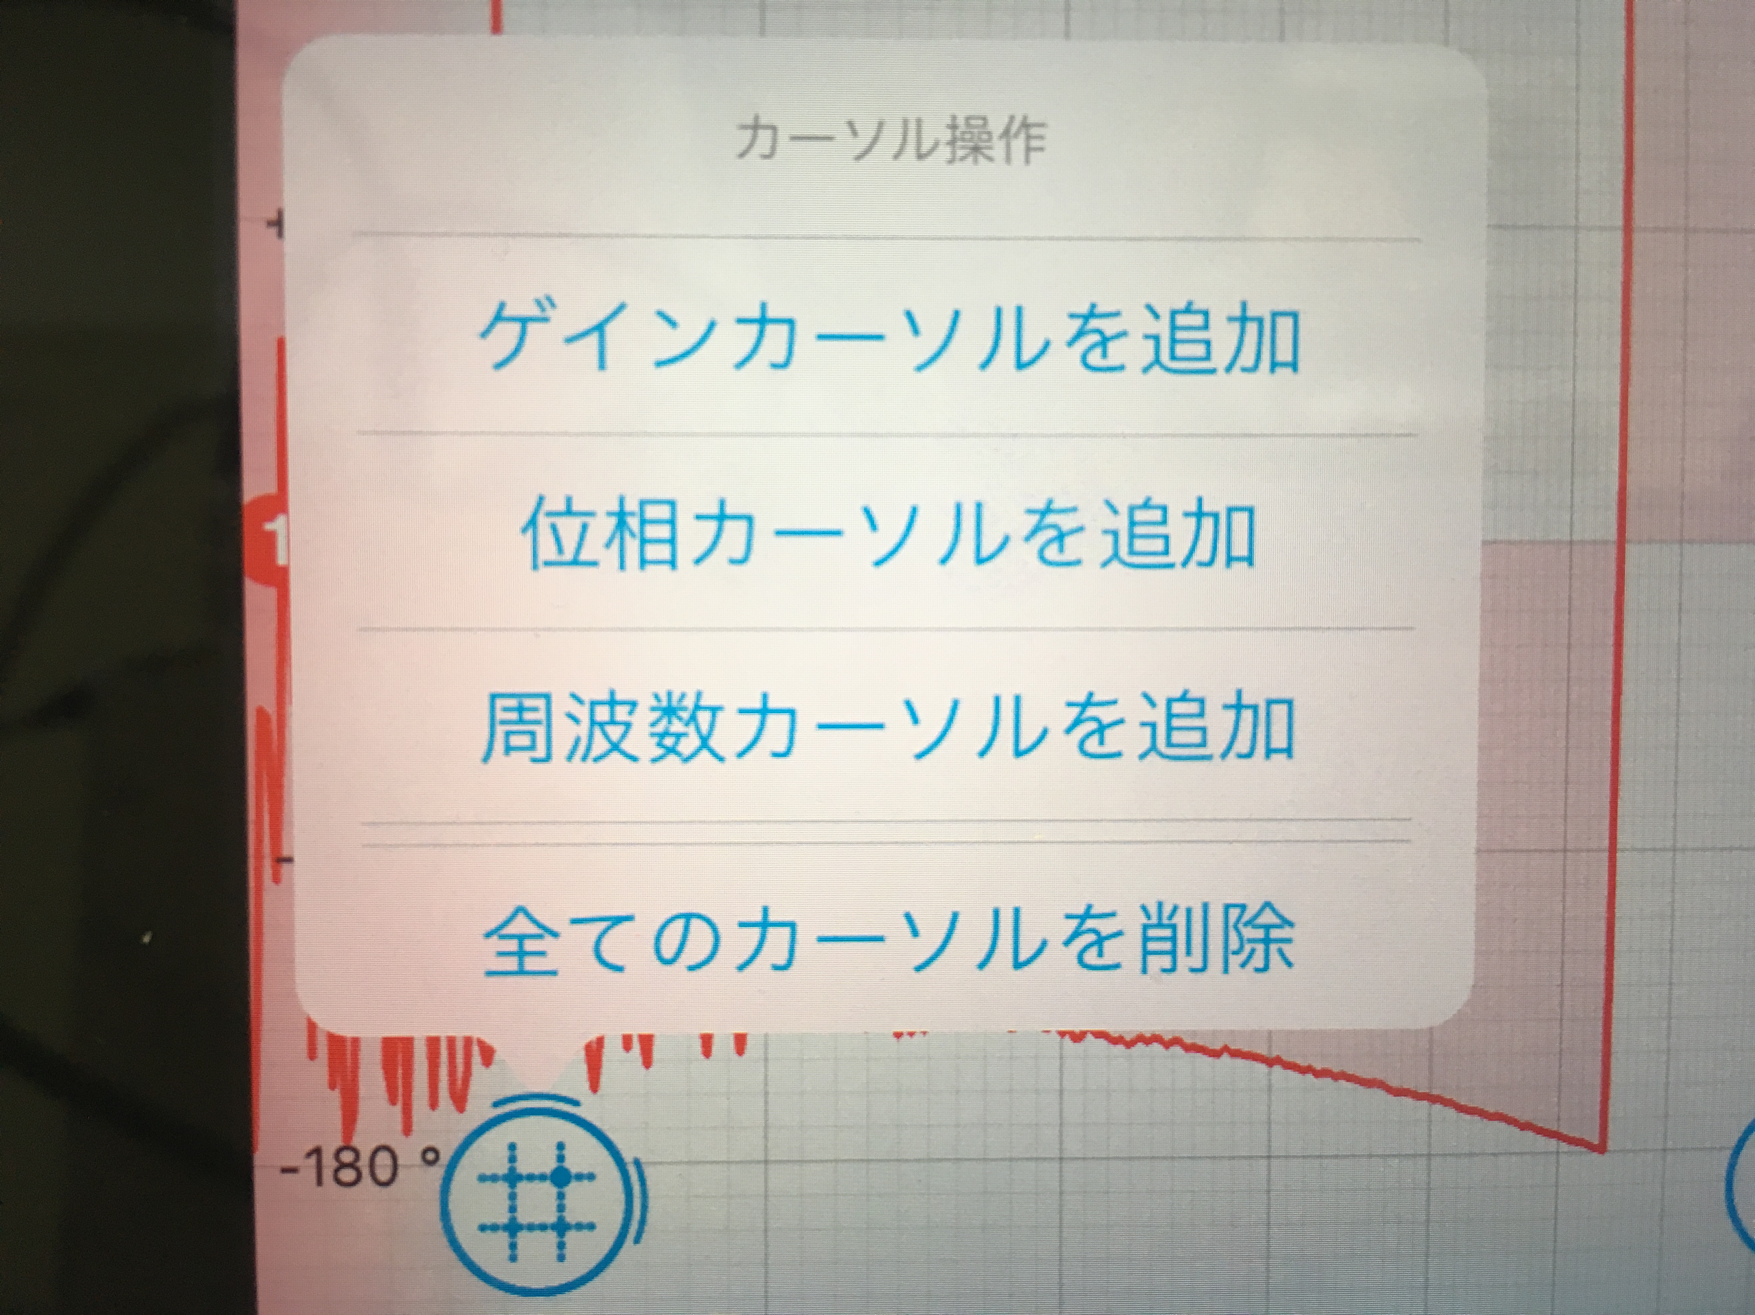
測定1 : Test In - RF出力ポートのTF測定・チューニング
とりあえず測ってみるとこのようになる.
30-40あたりにピークが見えるのでこれをチューニングする
このボタンで
「周波数カーソルを追加」を選択する
カーソル出てくるので(今なら45MHzに設定して), その周波数付近拡大するなりして, ピークを合わせていく.

Slide 12
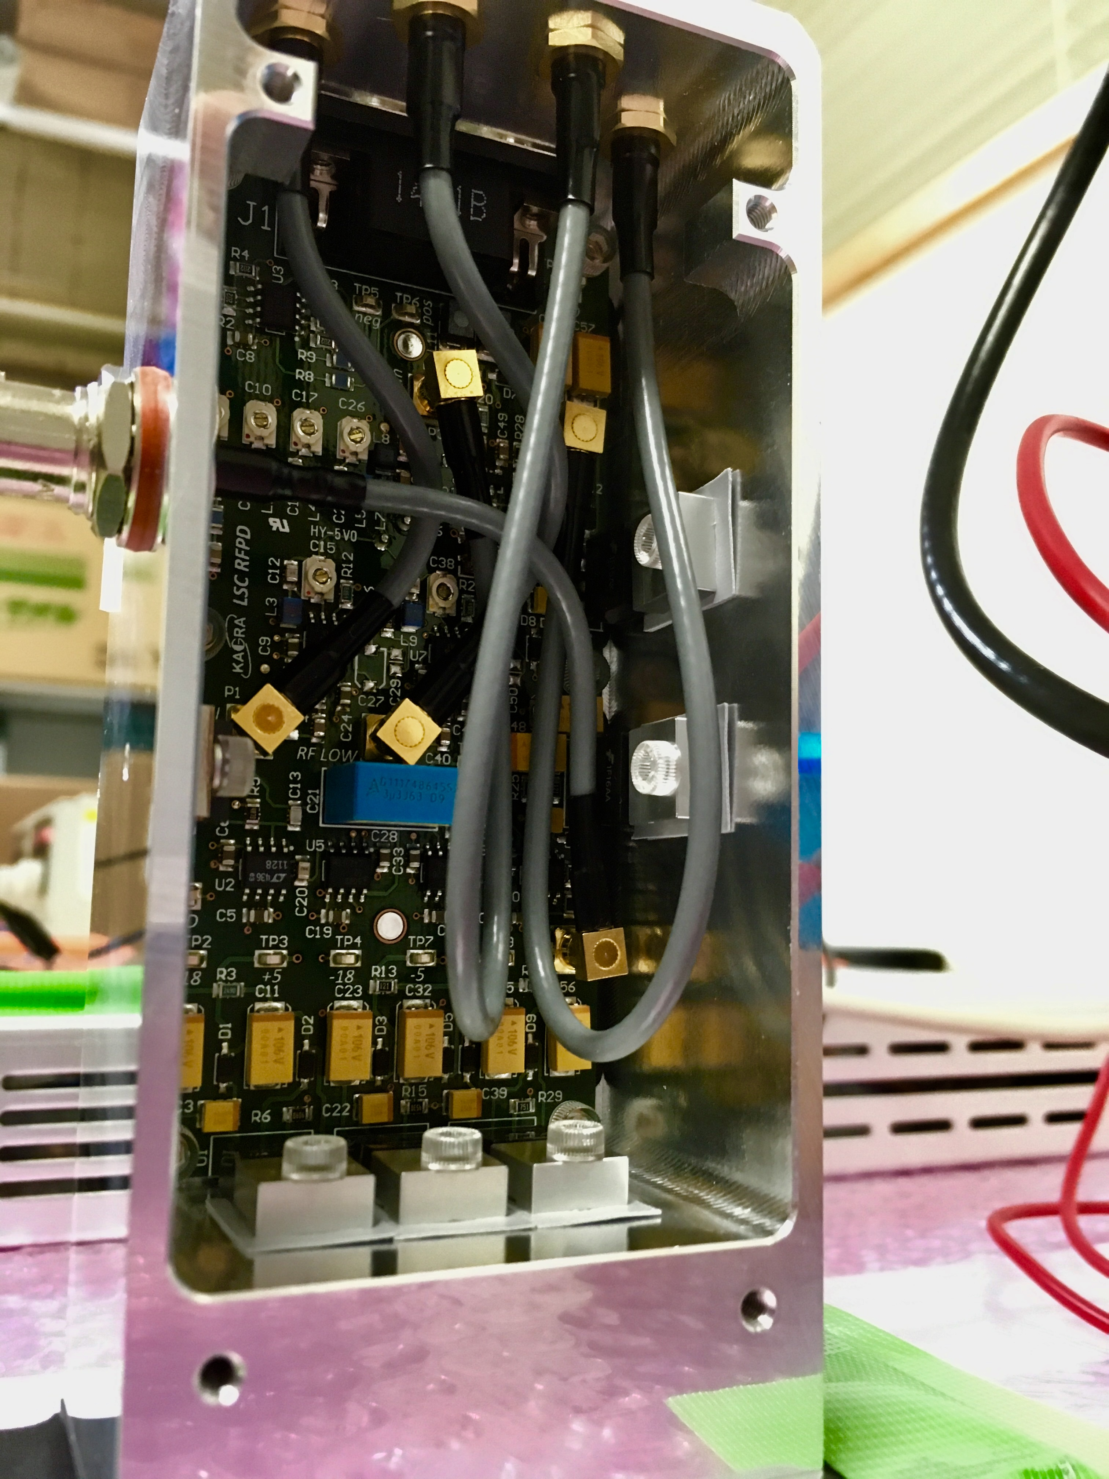
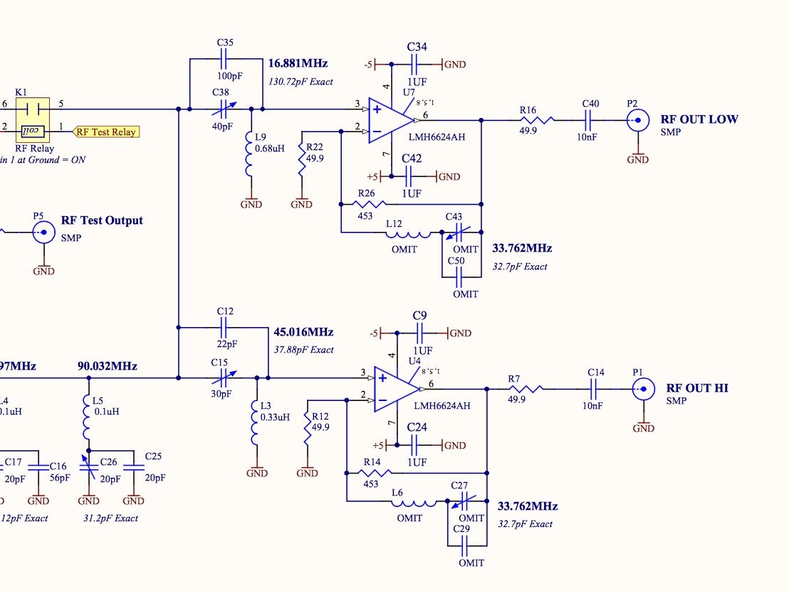
測定1 : Test In - RF出力ポートのTF測定・チューニング
RFPDを開けるには3/32インチのレンチ
回路図を見ると, C15を変えれば良いことがわかる
回路図はここ
https://gwdoc.icrr.u-tokyo.ac.jp/cgi-bin/private/DocDB/ShowDocument?docid=1280

Slide 13
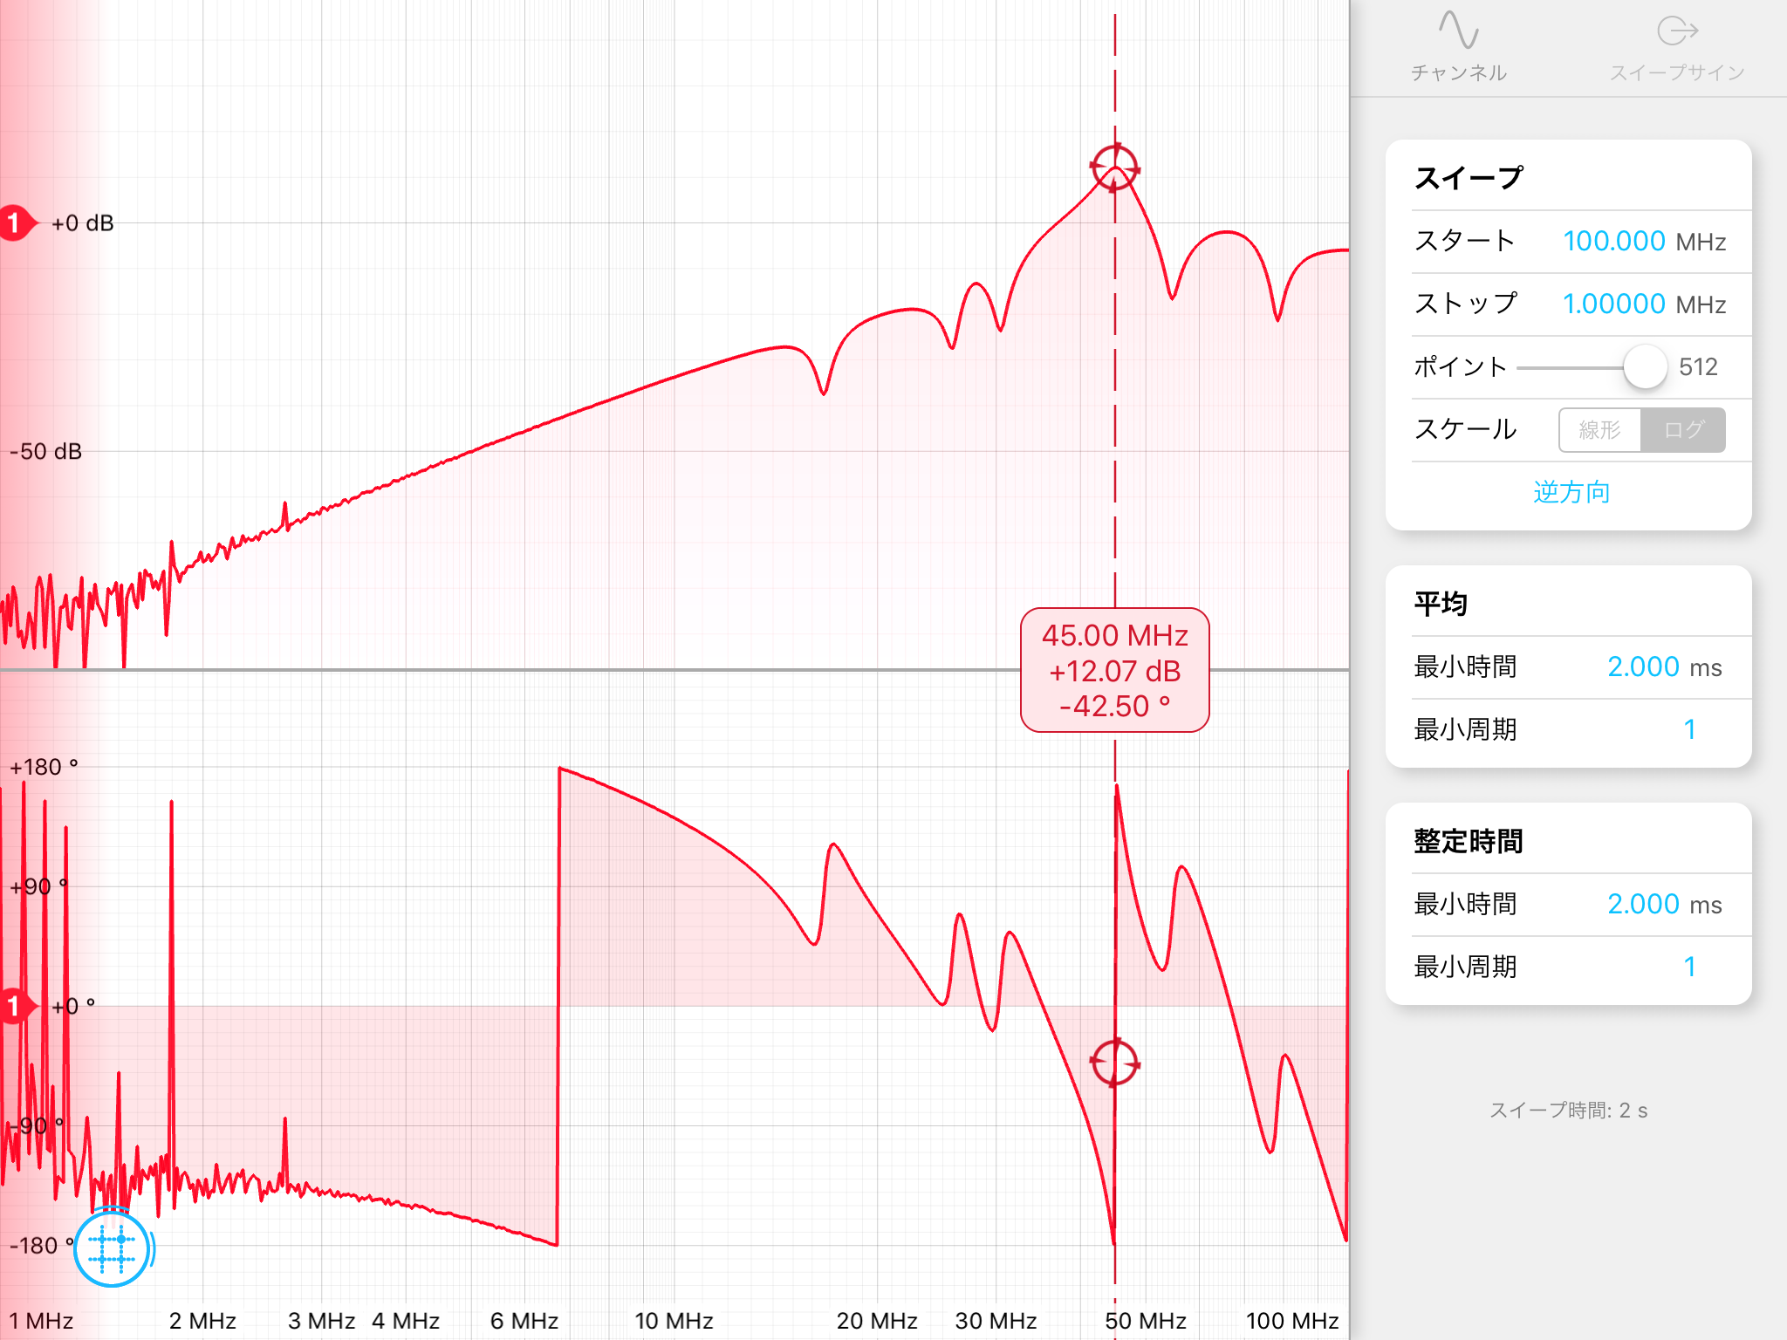
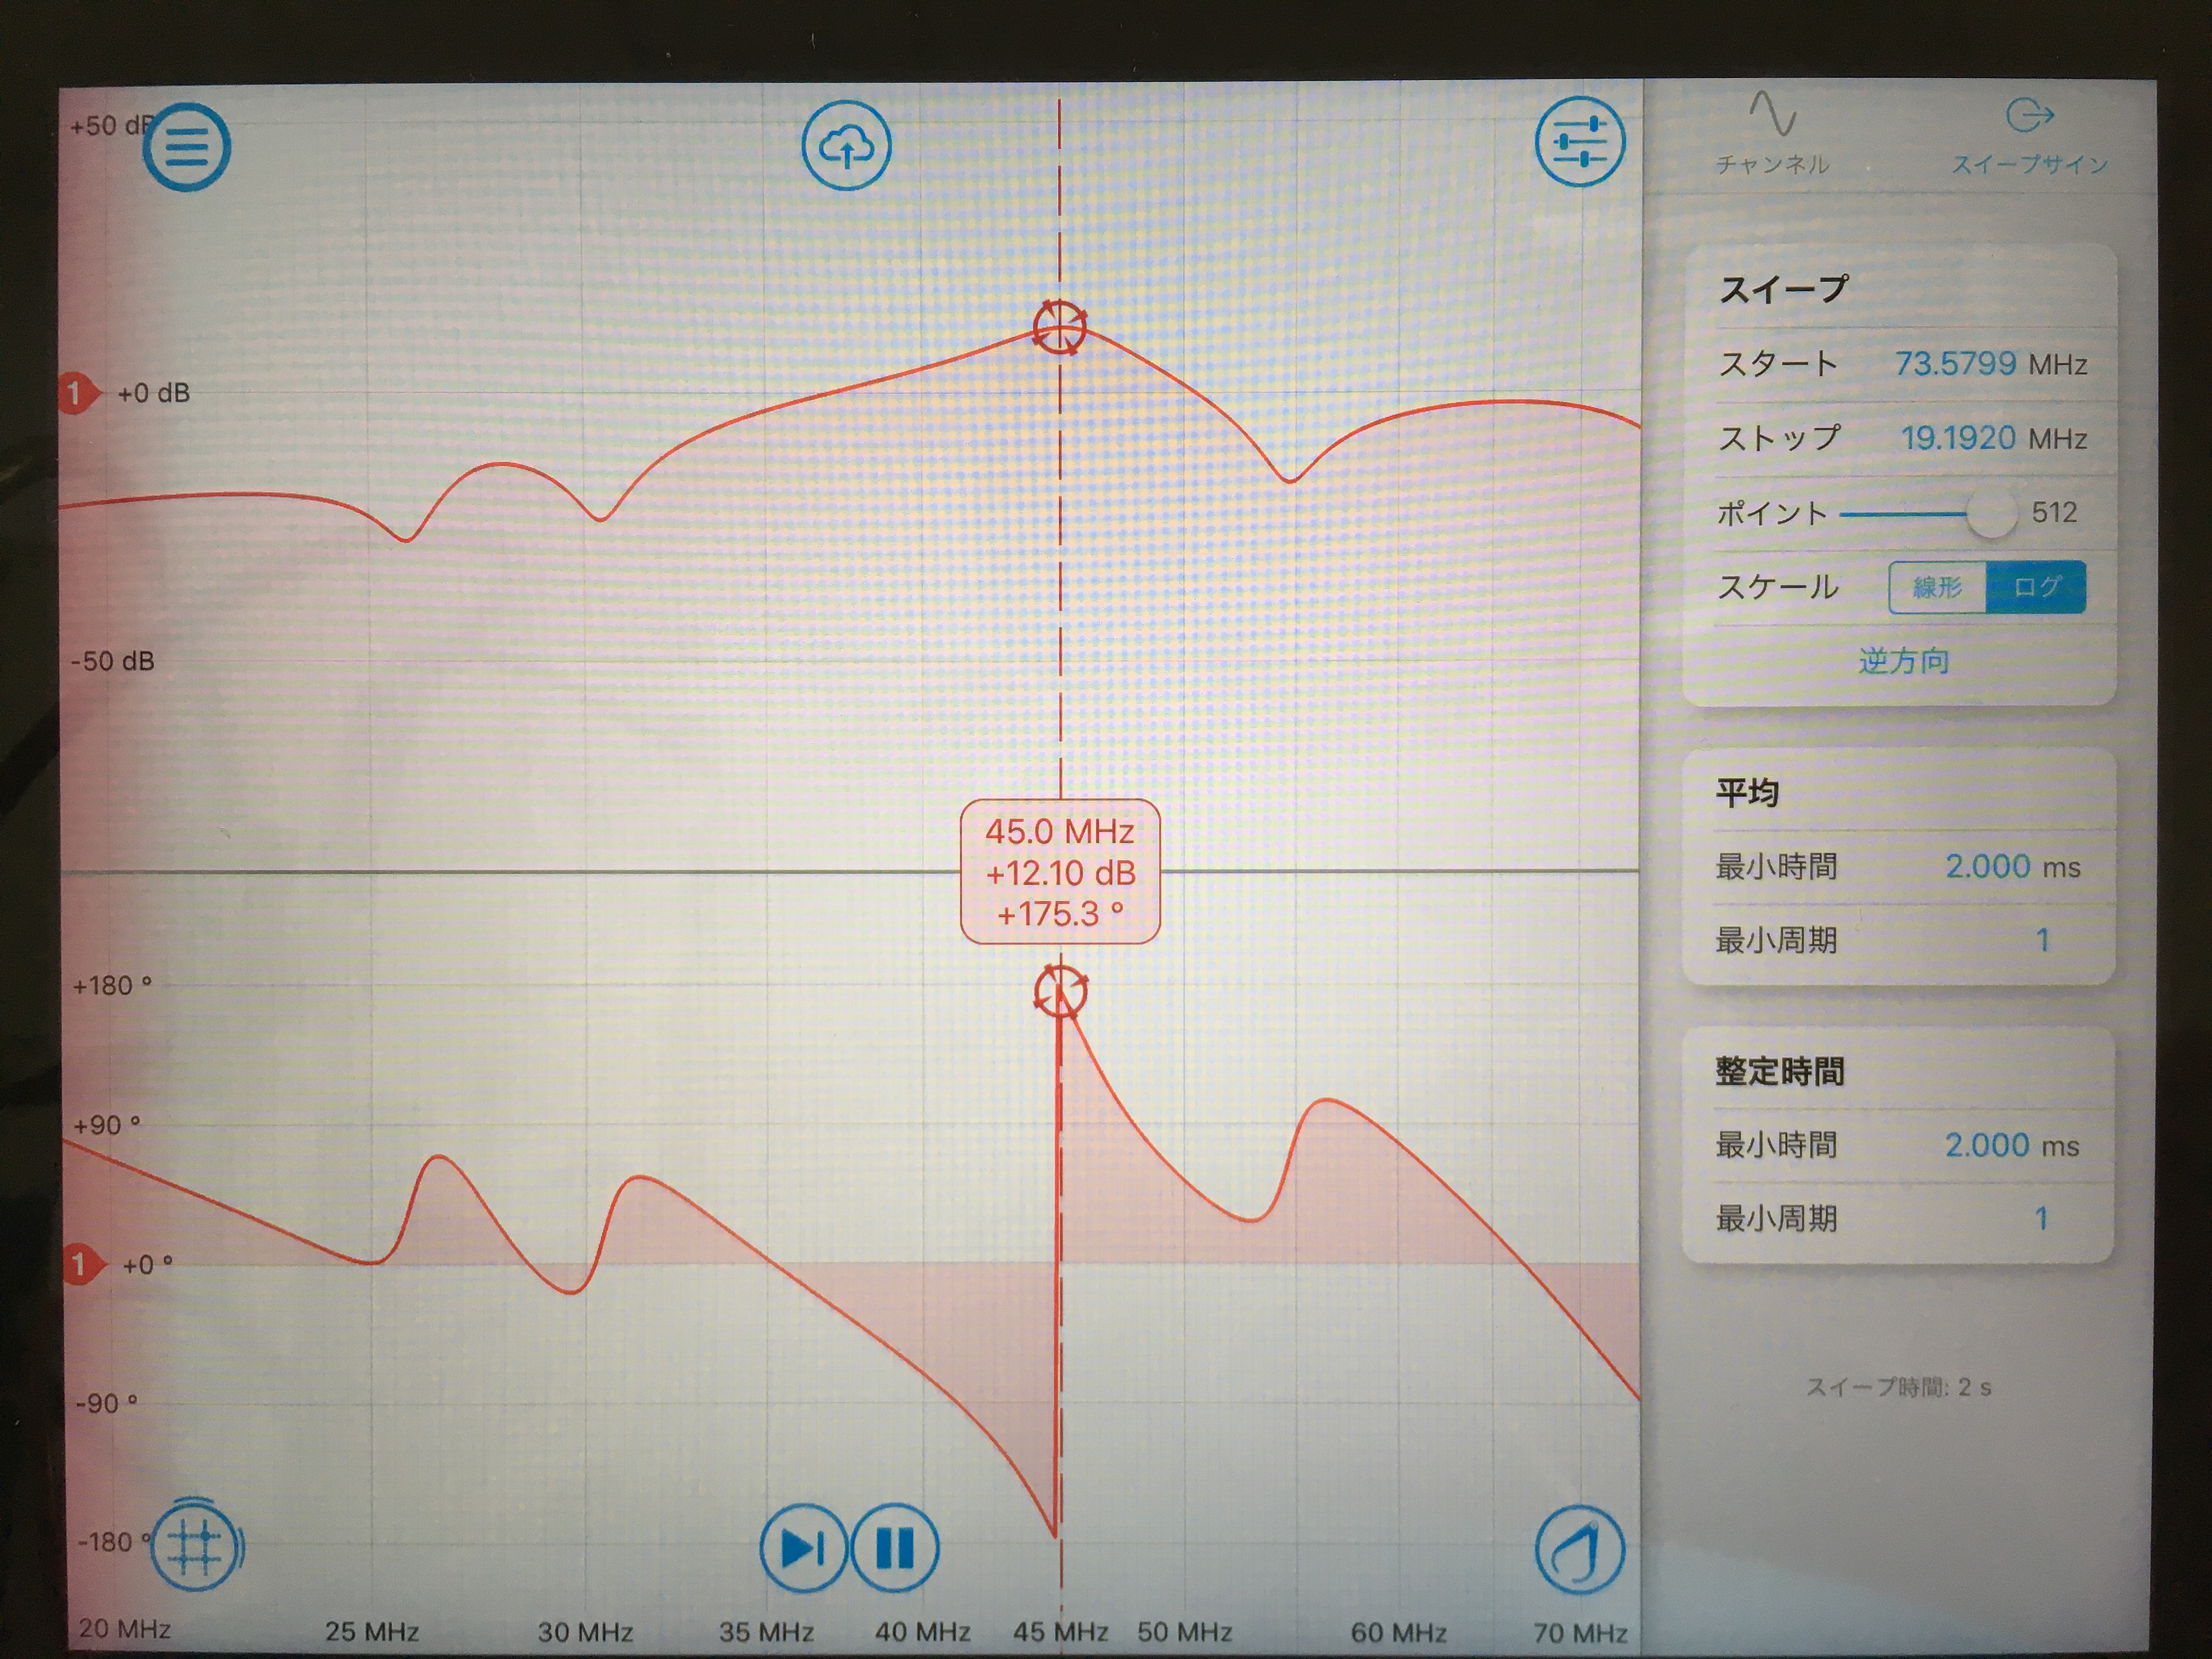
測定1 : Test In - RF出力ポートのTF測定・チューニング
TFを測定する
これにて共振を45MHzに合わせて…

Slide 14
測定1 : Test In - RF出力ポートのTF測定・チューニング
RF LOについても同様である(こちらは16.87MHz)
RF HIポートのBNCケーブルをRF LOに繋ぎ直して, C38を調整すれば良い
回路図はここ
https://gwdoc.icrr.u-tokyo.ac.jp/cgi-bin/private/DocDB/ShowDocument?docid=1280

Slide 15
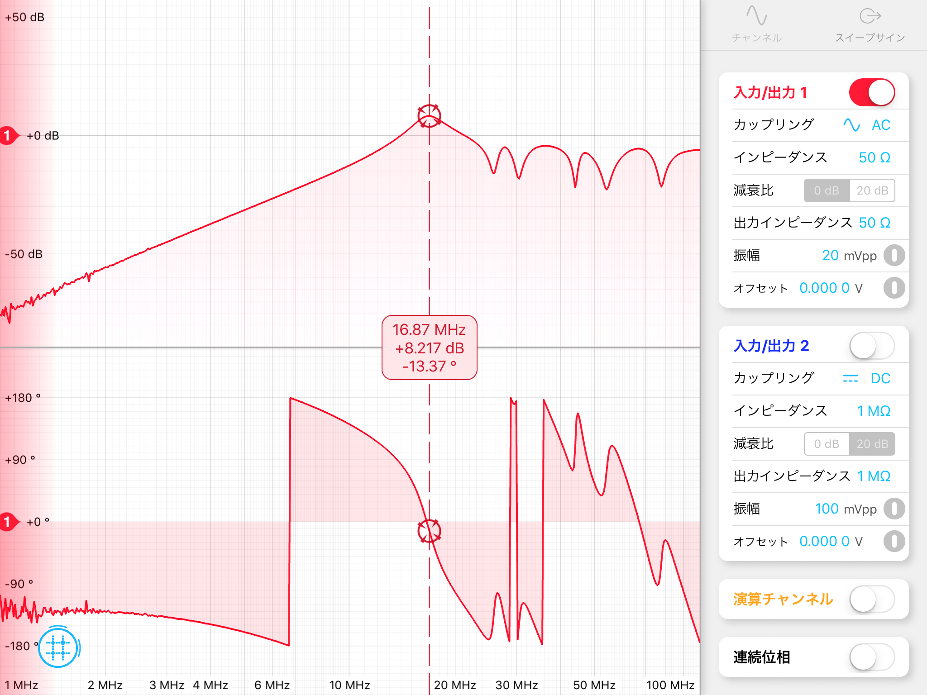
測定1 : Test In - RF出力ポートのTF測定・チューニング
調整後, 計測・保存をすれば良い
・補足
今回RF LO用のC38をチューニング後に, もう一度チューニング済みのRF HIを見てみたら, 目で見てチューニングポイントからの変化はなかった.

Slide 16
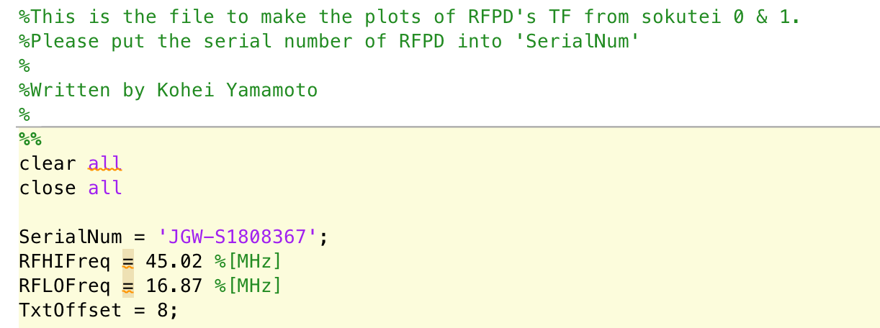
最終的なTFの導出
測定0,1のデータファイルから, 最終的なHI_TF, LO_TFの２つのプロットを生成するMATLABコード”RFPD_TF”を置いておいたので, それを使えば良い.
コードのこの部分を, 測定したRFPDのS番号に変えてください

Slide 17
測定結果をJGWdocにアップロード
“(S番号)_TF.pptx”として(今回の場合S1808367_TF.pptx)パワーポイントで以下のようにまとめて, S番号を取得したドキュメントにアップロード.

Slide 18
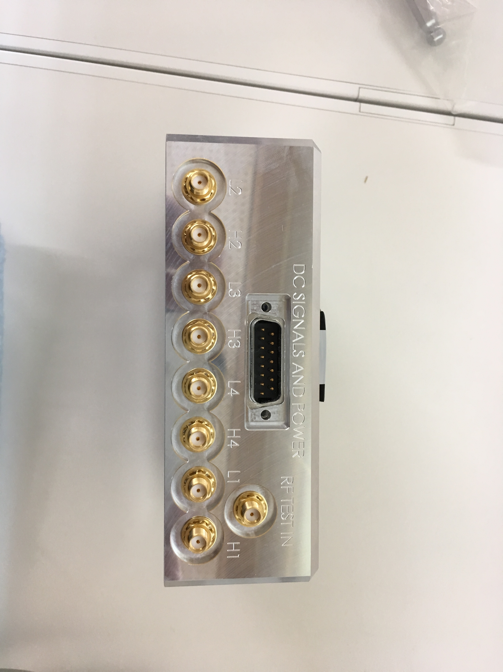
QPDのチューニング
以上がRFPDの話だが, QPDについても全く同様である(QPD一つあたり同じことを4回繰り返せばいい)
TEST IN : Moku:LabのOUT1に入れる
各領域のHIとLO : 測りたいポートをMoku:LabのIN1に入れる

Slide 19
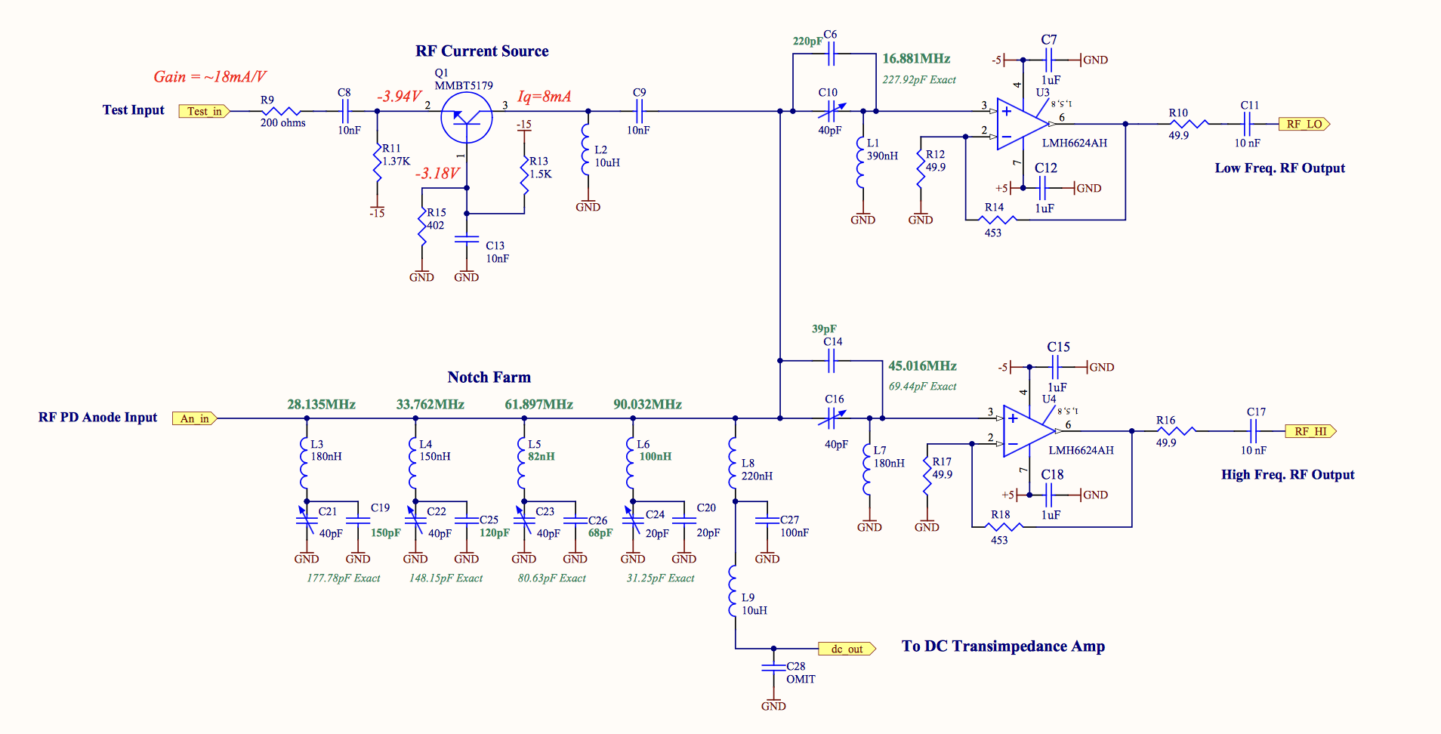
QPDのチューニング
HIはC10
HIはC16
4つの各領域について共通の回路.
全てについてC10とC16を使ってチューニングを行えばいい.
回路図はここ
https://gwdoc.icrr.u-tokyo.ac.jp/cgi-bin/private/DocDB/ShowDocument?docid=3813

Slide 20
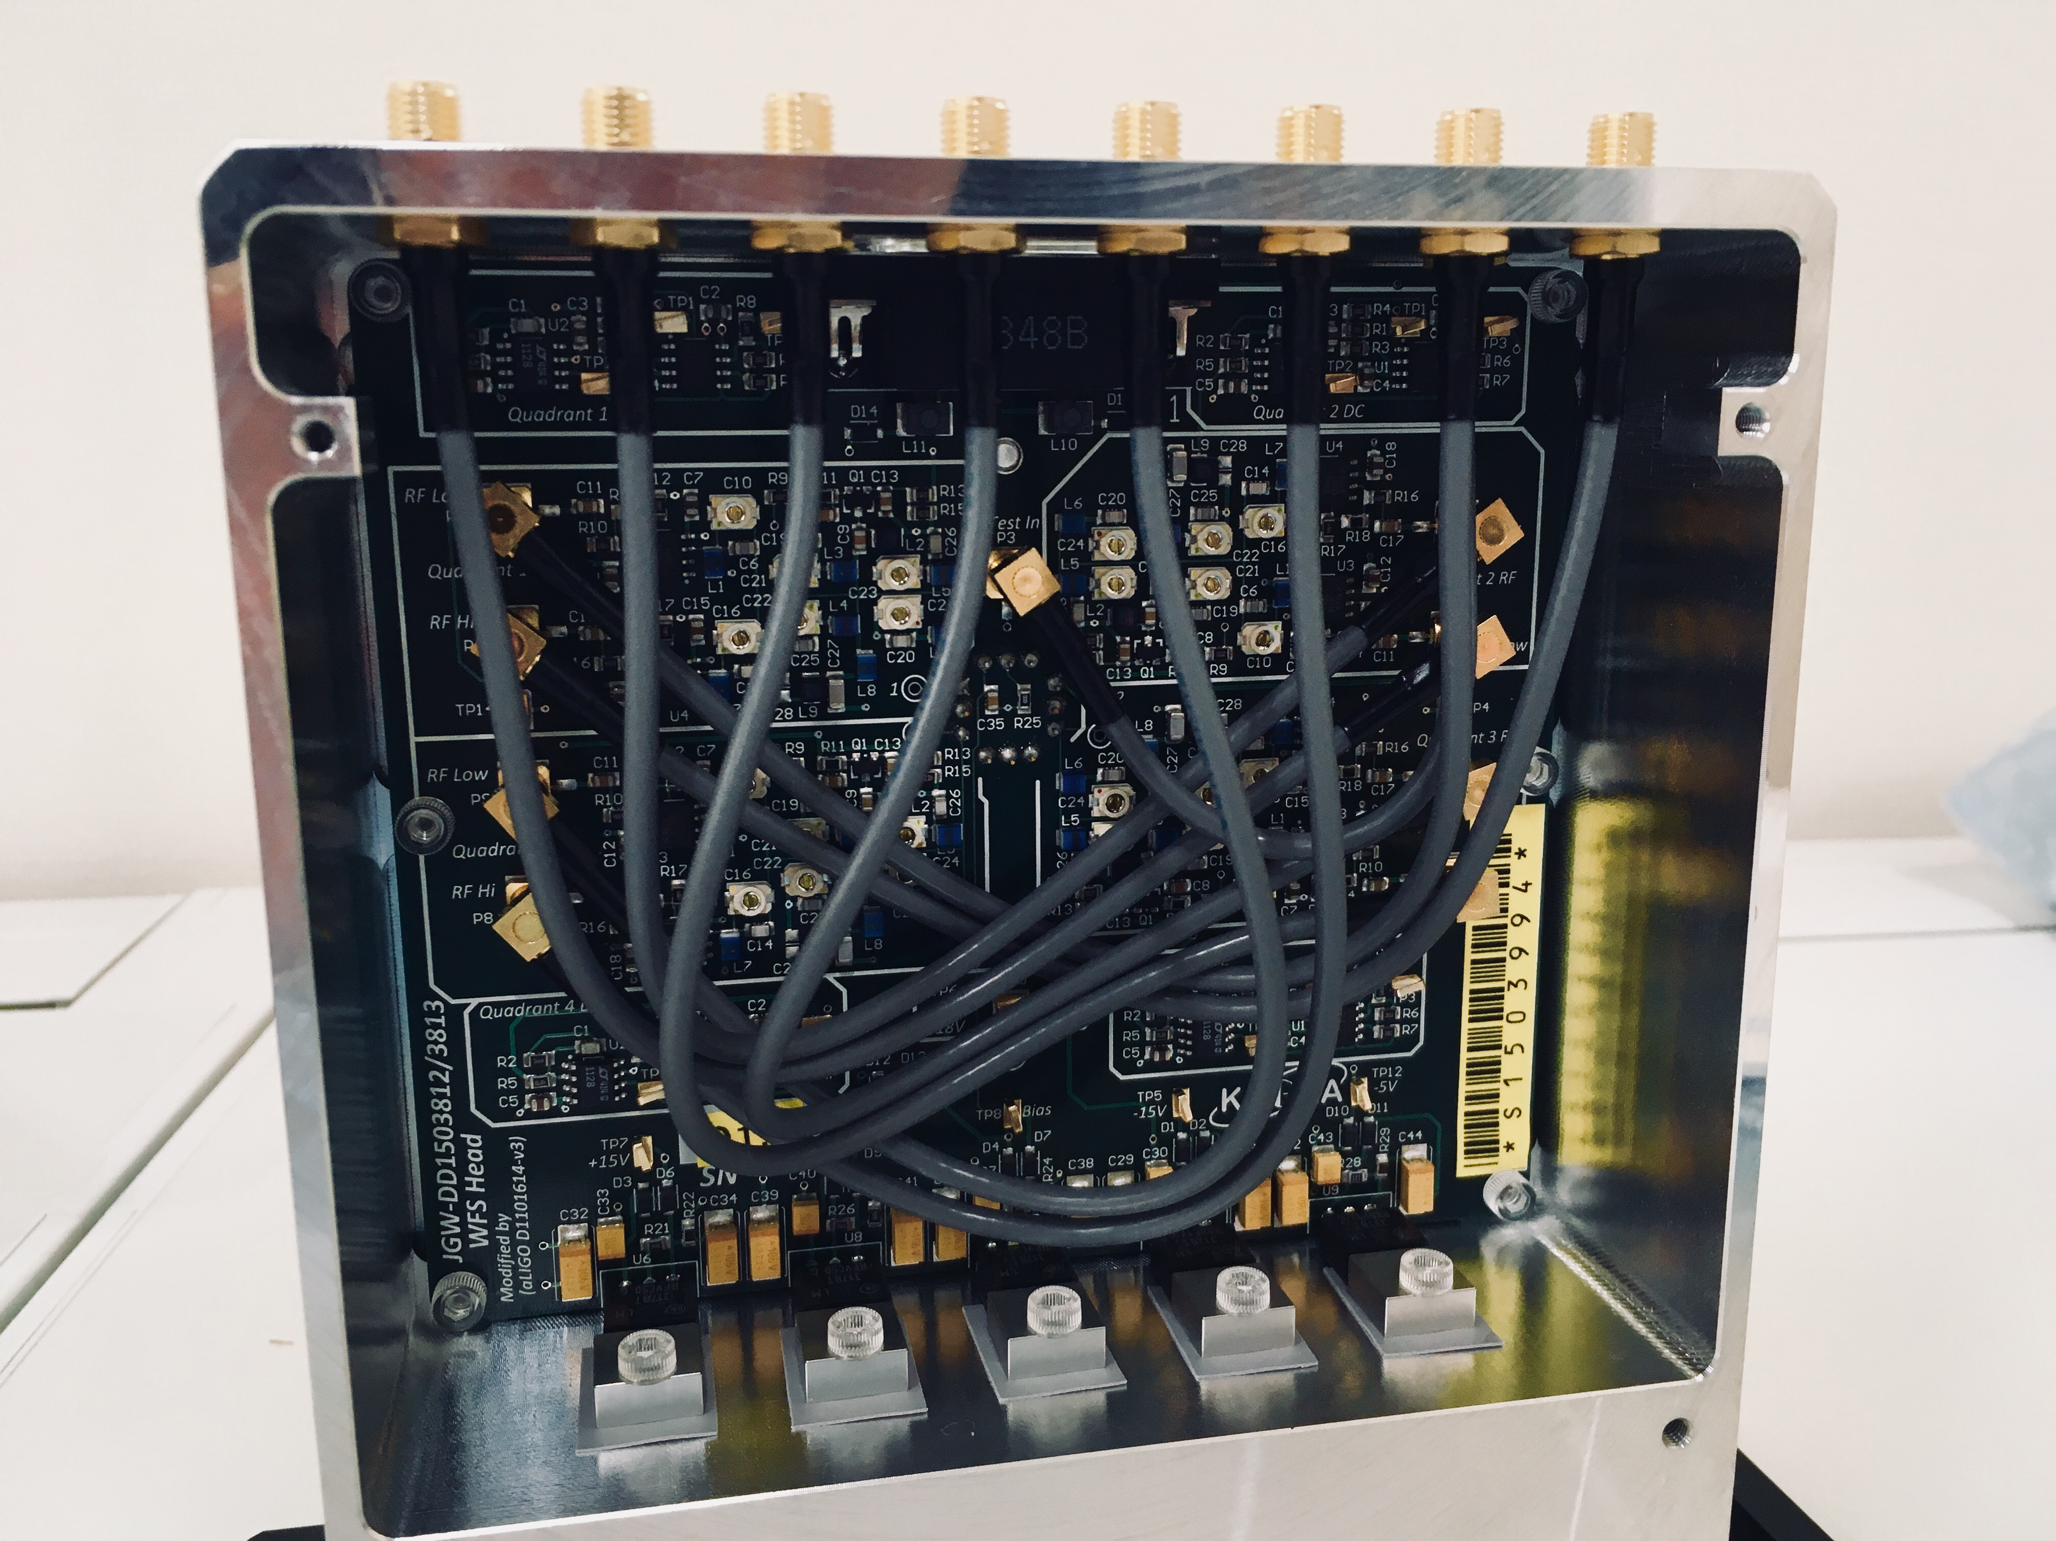
QPDのチューニング
C16
C10
RFPD同様に3/32のインチのレンチで裏を開けることができる.

Slide 21
以上です。
以下は基本関係ありません

Slide 22
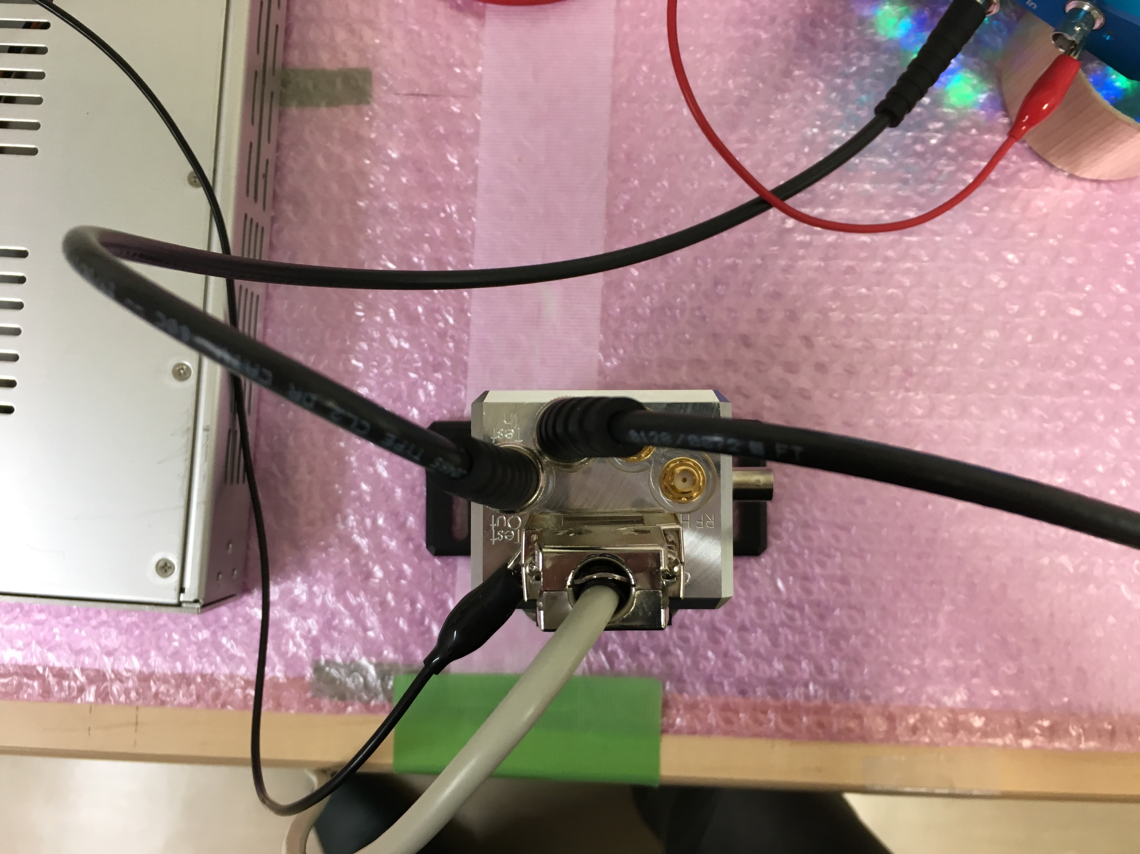
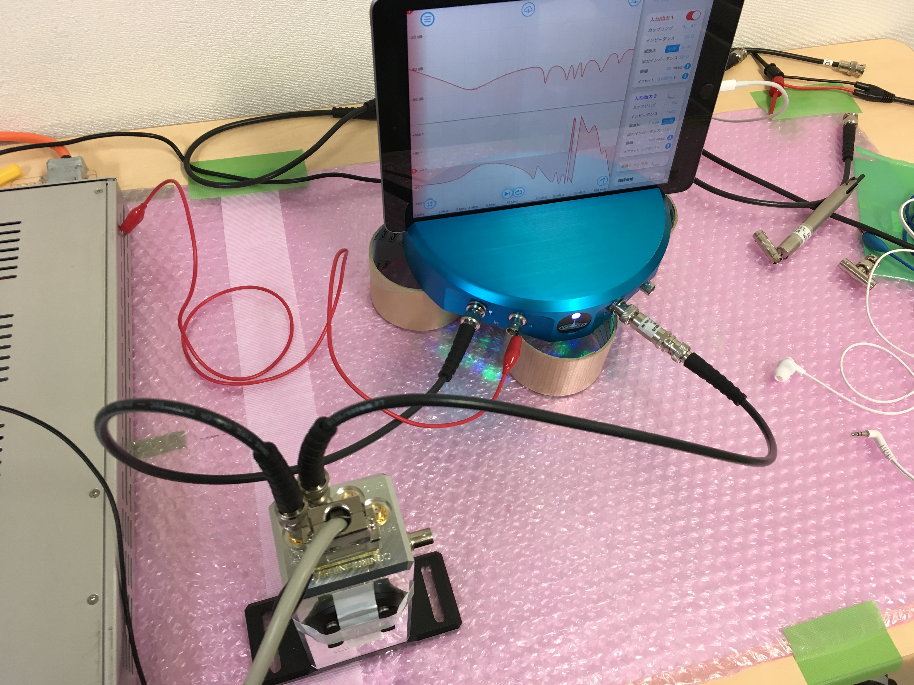
測定1 : Test In - Test OutのTF測定(mA/Vの確認)
配線図について
(RFPD上から)
Test InとTest Outに入れる(要SMA-BNC変換)
*interfaceボードと繋ぐD-sub9pinは, Gender Changerを一つ噛ませてRFPDに繋ぐ
**接続の際にはSMAトルクレンチで”カチッ”とするまで
Test In(RFPD) – Out1(Moku), Test Out(RFPD) – In 1(Moku)
のように配線する.

Slide 23
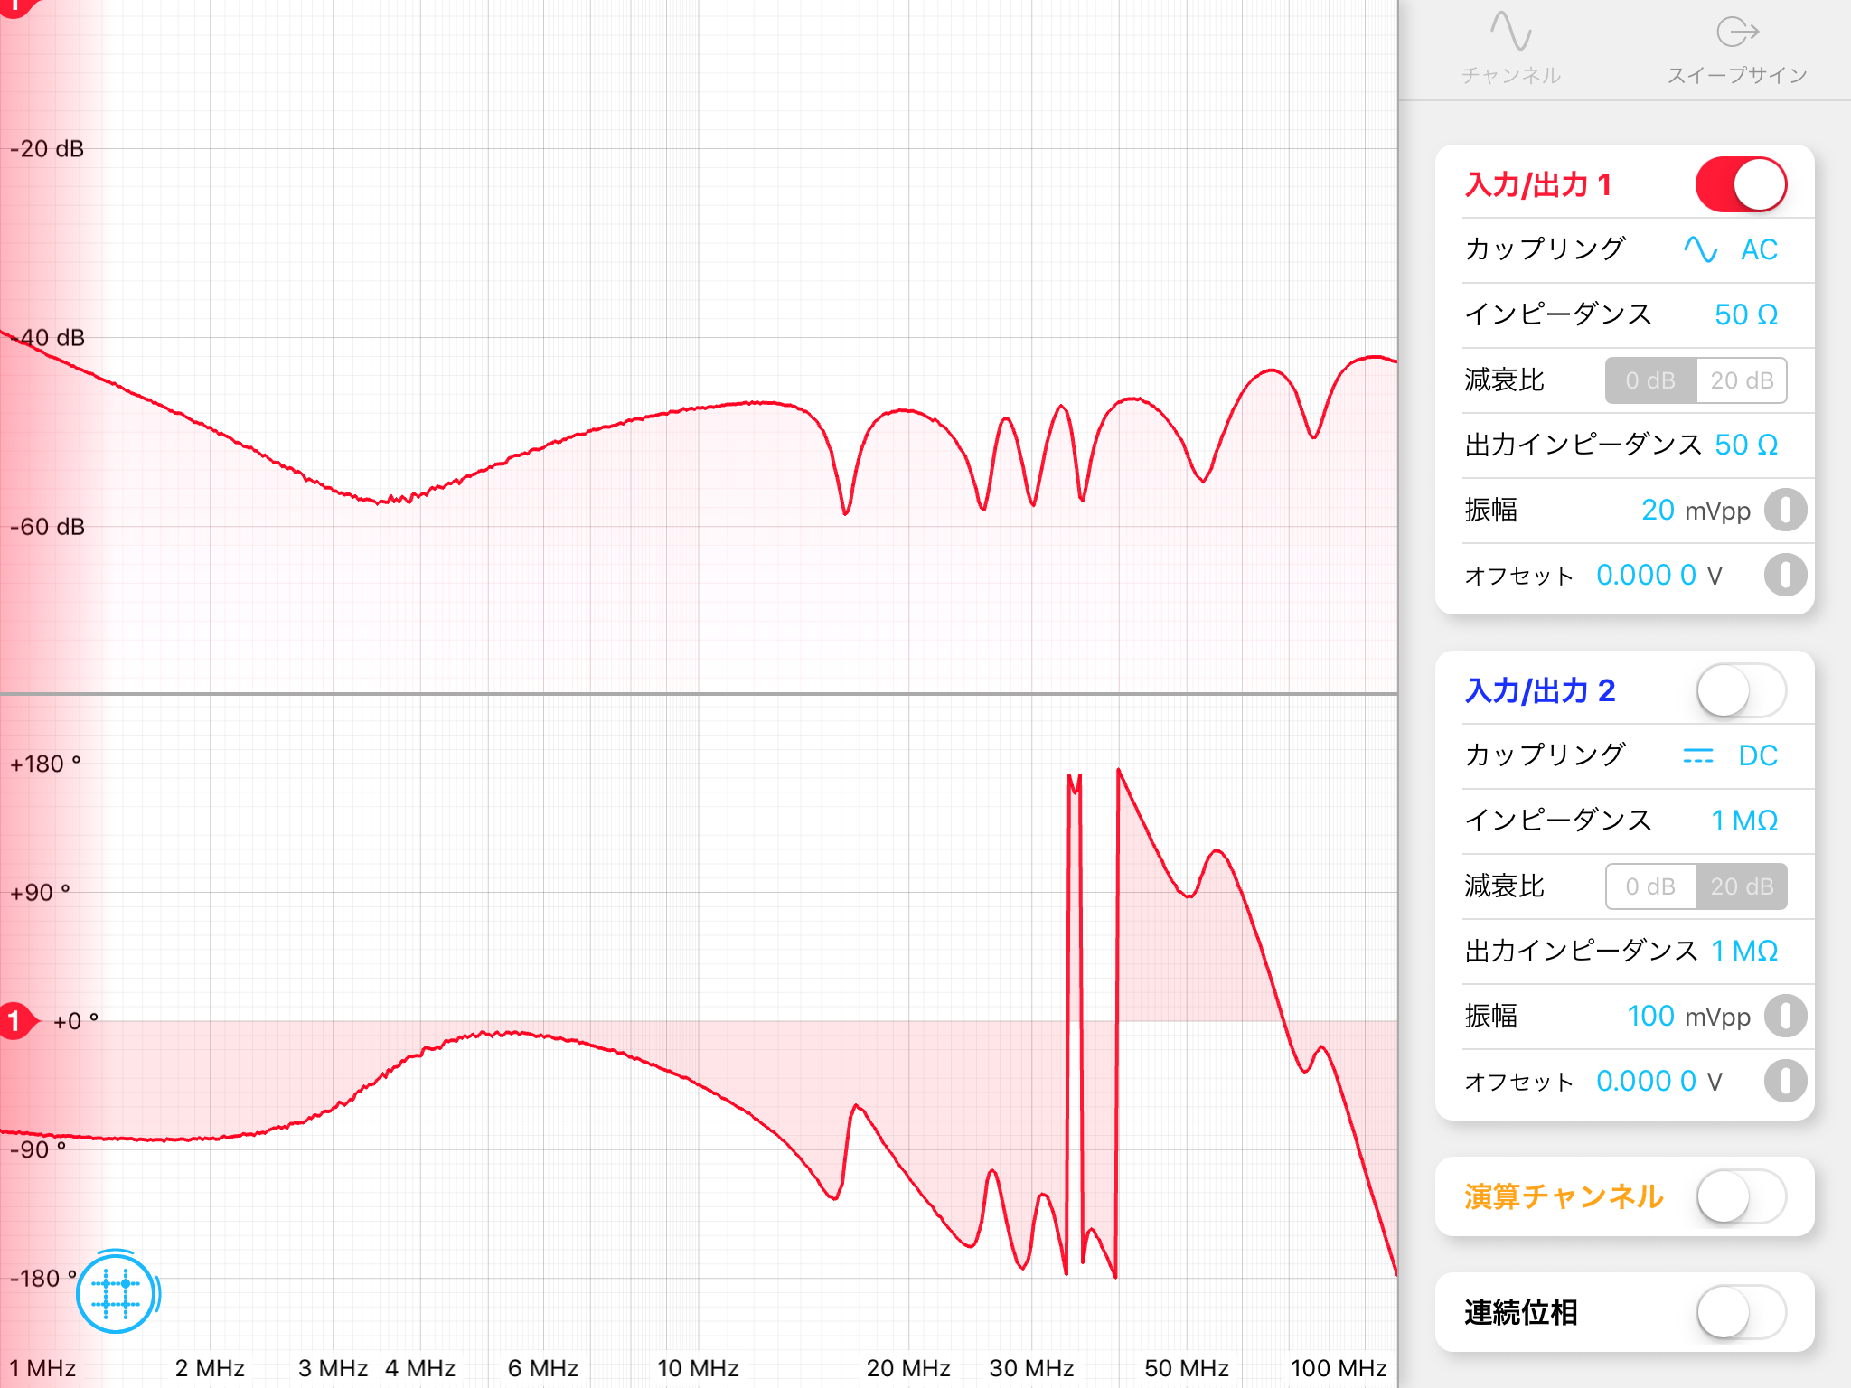
測定1 : Test In - Test OutのTF測定(mA/Vの確認)
測定0と同様に計測・保存を行うとこのようになる.
回路図を見ると, Test Outには50kΩの抵抗があるので, これからmA/Vの伝達関数を得る.

Slide 24
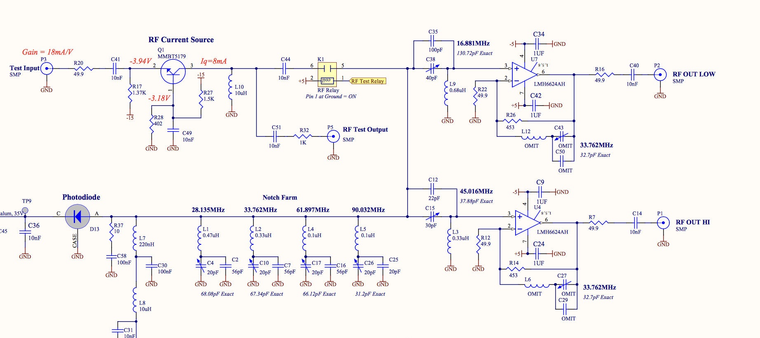
最終的なTFの導出
測定2 LO
測定2 HI
測定1
今まで行ってきた測定は上のような伝達関数の測定である. Test Out - RF Out HI(LO)を得るには..
測定０の位相を測定1, 2の位相から差し引く(測定1’, 2’と呼ぶ)
測定1’を1kΩで割る(測定1のV/VをmA/Vに変換) *dBについて1kΩで割るにはどうしたらいいのだ？
測定2’/測定1’をする(V/mAを得る) -> これはデータファイル”HI_TF”として保存

